Slide 1

In situ i ex situ mjere očuvanja veteranskih stabala na primjeru oskoruše (Sorbus domestica L.) i poljskog jasena (Fraxinus angustifolia Vahl)
4. hrvatski stručni skup o urbanom šumarstvu
*Izv. prof. dr. sc. Damir Drvodelić
**Hrvoje Barać, dipl. ing. šum.
*Sveučilište u Zagrebu Fakultet šumarstva i drvne tehnologije
Zavod za ekologiju i uzgajanje šuma
**Sveučilište u Zagrebu Fakultet šumarstva i drvne tehnologije
Zavod za NPŠO
Svetošimunska cesta 23, 10000 Zagreb, Hrvatska
Zadar, 6-8. listopad, 2022. godine

Slide 2
Ciljevi i sadržaj rada:
Objasniti prema ISA (International Society of Arboriculture) razlike između pojmova prastaro ili drevno stablo (ancient tree), šampionsko stablo (champion tree) i veteransko stablo (veteran tree).
Definirati ključne značajke za prastara ili drevna stabla i veteranska stabla prema Woodland Trust i Ancient Tree Forum (ATF)
Inventura svih starih stabala oskoruše provodi se unazad 20 godina na području cijele Republike Hrvatske (2002.-2022.) pri čemu je u dosadašnjem registru zabilježeno preko 300 stabala s GPS koordinatama. Inventuru provodi glavni autor prezentacije izv. prof. dr. sc. Damir Drvodelić. Na osnovu svih dosadašnjih spoznaja pronađeno je opsegom najveće stablo oskoruše (Sorbus domestica L.) na Papuku. S druge strane pronađeno je i opsegom najveće stablo poljskog jasena (Fraxinus angustifolia Vahl) u naselju Bukovje Bistransko u sastavu općine Bistra.
Na stablima je tijekom 2022. godine proveden pregled VTA metodom (Visual Tree Assessment). VTA metoda je znanstvena, međunarodno raširena i priznata za pregled stabala, simptomi opasnosti se konstruiraju, nedostaci se potvrđuju i mjere te se procjenjuju kriteriji grešaka. VTA pomaže razlikovati naizgled opasna stabla od onih koja su stvarno opasna. Na taj način zaštićena su sigurna stabla (Prof. Dr. Claus Mattheck).
Znanstvenim pristupom i metodologijama utvrdili smo sadašnje biološko i mehaničko stanje stabala te njegove dimenzije uključujući dob (procjena zbog djelomične truleži drva), socijalni status, pejzažnu vrijednost, habitusnu ljepotu, vrednovanje drveća prema danskom modelu iz 2003. godine i procjenu vrijednosti stabla prema metodologiji AOPK ČR iz 2021. godine što je prvi korak prema In situ i Ex situ mjerama očuvanja ili konzervacije.

Slide 3
- Hodogramom definirati In situ mjere očuvanja stabala što uključuje: sređivanje imovinsko-pravnih odnosa, omogućavanje dobrog pristupa stablima potencijalnim posjetiteljima, postavljanje oznake za prilaz stablima, uvrštavanje stabala u ponudu lokalne turističke zajednice općine, grada ali i pripadajuće županije, kandidaturu stabala za spomenike parkovne arhitekture-pojedinačno stablo (Hrvatska agencija za okoliš i prirodu), pisanje i posebno isticanje značenja stabala kroz prirodnu i kulturološku baštinu koje zaslužuje posebnu brigu i zaštitu, ispitivanje stabala suvremenim arborikulturnim instrumentima, izradu elaborata prosudbe zdravstvenog stanja i statike stabala, propisivanje i izvedbu mjera sanacije i konzervacije stabala, čišćenje korovne drvenaste i zeljaste vegetacije do minimalno 2 metra izvan zone projekcije krošnje na tlo ukoliko postoji, okopavanje stabla oskoruše u radijusu od 3 m s unosom organskih i mikrobioloških gnojiva, zaštitu stabla postavljanjem primjerene ograde, postavljanje klupica za odmor, koševa za otpatke i ostale parkovne infrastrukture izvan ili u zoni projekcije krošnje stabala, postavljanje višejezične informativno-edukativne table o stablima (100x70 cm), davanje prikladnog imena stablima (iskustva iz svijeta), kandidiranje stabala za Nacionalno natjecanje Hrvatsko stablo godine (Environmental Partnership Association (EPA),Tree of The Year), i moguće sudjelovanje na međunarodnom natjecanju za Europsko stablo godine.
- Hodogramom definirati Ex situ mjere očuvanja stabala što uključuje: pregled stabala za mogućnost kloniranja (autovegetativno ili heterovegetativno razmnožavanje), provociranje stabala (ukoliko je nužno) za rast novih jednogodišnjih izbojaka za potrebe uzimanja reznica i plemki za cijepljenje, praćenje generativne fenologije i sakupljanje sjemena za podloge za cijepljenje, praćenje lisne fenologije za potrebe uzimanja reznica, grančica i pupova za vegetativno razmnožavanje, uzgoj generativnih podloga za cijepljenje, razradu najbolje tehnologije cijepljena, obavljanje cijepljenja i uzgoj klonova, mjerenje uspješnosti cijepljenja, utvrđivanje najboljeg vremena za uzimanje, doradu i pikiranje reznica, mjerenje uspješnosti zakorjenjivanja, strogo kontrolirani uzgoj klonova (FŠDT), sadnju klonova na različite lokacije, klonove kao živi biološki suvenir ili hrvatski brend, suradnju s TZ

Slide 4
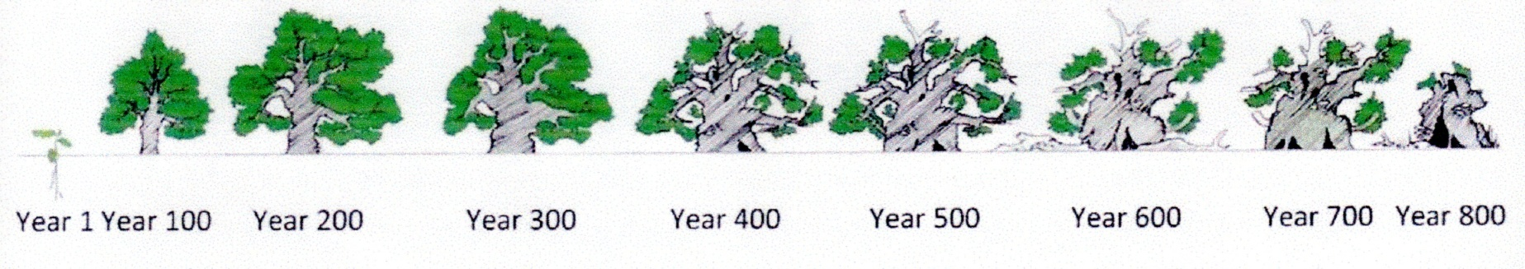
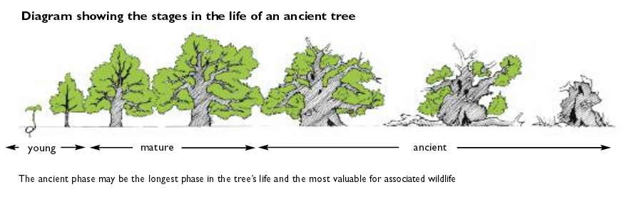
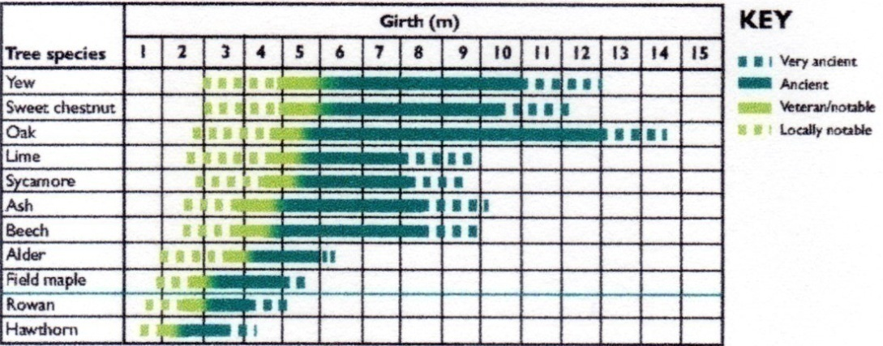
Definicije prema ISA:
Prastaro ili drevno stablo (ancient tree) - stablo koje je prošlo dob zrelost i staro je ili ostarjelo u usporedbi s drugim stablima iste vrste. Slike prikazuju životne faze prastarog stabla od 1 do 800-te godine te prema podjeli na mlada, stara i prastara.
Odnos opsega stabla (m) za 11 vrsta drveća u prosječnim uvjetima rasta
poljski jasen
oskoruša

Slide 5
Značajke prastarog ili drevnog stabla (ancient tree):
Slab vitalitet
Jako smanjena krošnja koja se spušta prema dolje
Veliki opseg u odnosu na druga stabla iste vrste (može biti i manji opseg ukoliko stablo raste na osiromašenom staništu ili je ovršeno)
Deblo s jednim ili više šupljina s vanjske strane
Šupljine zbog otrgnutih ili zalomljenih grana, prirodno formiranje bazena vode u šupljinama grana
Grublja kora ili s više pukotina
Mrtve grane poput rogovlja koje se protežu izvan krošnje
Visoka razina nefunkcionalnog tkiva
Neotporno na orezivanje
Posebno jako osjetljivo na značajne ekološke promjene
Visoka kolonizacija gljiva ili trulež srži
Visoka stanišna vrijednost
Stari izgled koji ima estetsku privlačnost
Zračno korijenje koje raste prema dolje iz trulog debla ili grana

Slide 6
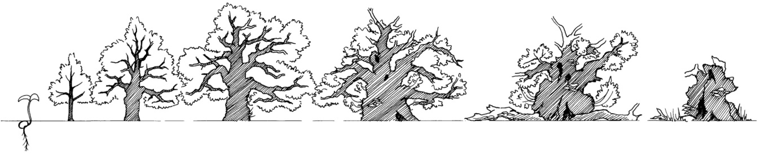
Šampionsko stablo (champion tree) - stablo velike starosti, veličine ili stanja u usporedbi sa stablima iste vrste uzgojenim pod istim uvjetima u istom vremenskom roku.
Veteransko stablo (veteran tree) - stablo koje zbog svog stanja ima izuzetnu kulturnu, krajobraznu ili prirodnu vrijednost. Prije se je ovaj pojam koristio i za prastara stabla što nije dobro.
Veteransko stablo je razvilo neke od značajki prastarog ili drevnog stabla, ne nužno kao posljedica vremena, već njegovog života ili okruženja. Prastari veterani su prastara stabla, nisu sva veteranska stabla dovoljno stara kako bi bila prastara ili drvena stabla. Veteransko stablo može biti mlado stablo s relativno malim opsegom u odnosu na prastara ili drevna stabla ali nose “ožiljke” starosti poput truleži debla, grana ili korijena, plodišta gljiva ili mrtvog drva. Takve veteranske značajke će još uvijek osigurati stanište divljim životinjama.
Značajke veteranskog stabla:
- Umjeren/loš vitalitet
- Krošnja se počinje smanjivati
- Umjerena razina nefunkcionalnog tkiva Životne faze veteranskog stabla
- Jako osjetljivo na značajne ekološke promjene
- Visoka kolonizacija gljiva ili trulež srži
- Visoka stanišna vrijednost

Slide 7
Općeniti podaci o veteranskim stablima oskoruše i poljskog jasena
Varijable o stablima | Sorbus domestica | Fraxinus angustifolia
Lokalitet | Papuk, Krčevine | Bukovje Bistransko
Vlasništvo | Privatno | Privatno
Nadmorska visina (m n.v) | 500 | 48
GPS koordinate | N 45°35.404ˈ/E 017°23.355ˈ | N 45°53ˈ35.3ˈˈ/E 15°51ˈ25.1ˈˈ
Ekspozicija | Sjeveroistočna | Sjeverozapadna
Okolna vegetacija (vrste) | Kitnjak, drijen, trešnja, glog, orah | Bez vegetacije, dvorište
Način postanka | Prirodni | Umjetni
Hpžg (m) | 2,0 | 3,6
Dnajšire krošnje (m) | 21,0 | 34,0
Dnajuže krošnje (m) | 14,8 | 26,0
Hkroš (m) | 14,0 | 22,4
Htot (m) | 16,0 | 26,0
Opseg (cm) | 357 | 766
Prsni promjer 1,30 m (cm) | 114 | 244
Promjer pri tlu (cm) | 142 | 366
Promjer na 0,30 m (cm) | 123 | 272
Pad promjera (cm/%) | 9 cm/7,31 % | 28 cm/10,29 %
Promjer na pžg (cm) | 128
Debljina kore (mm) | 8
Socijalni status | Soliter | Soliter
Tip sastojine | Livada | Dvorište imanja
Pejzažna vrijednost | 2 | 5
Habitusna ljepota | 4 | 3
Realna dob (god) | 400 | 162
Očekivana dob (god) | 500 | 200

Slide 8
Areal oskoruše, najveća i najstarija stabla u Republici Hrvatskoj i svijetu
Rod Sorbus pripada porodici Rosaceae, potporodici Pomoideae te obuhvaća od 80 do 100 vrsta listopadnog drveća i grmlja koje raste na sjevernoj hemisferi. Oskoruša pripada sredozemno-srednjoeuropskim šumskim zajednicama s rasprostranjena je od Crnog mora do zapadne Španjolske te od srednje Njemačke do sjeverne Afrike. Raste kao pojedinačno stablo ili u manjim grupama, u zoni hrastova, a penje se i u više nadmorske visine, u Njemačkoj do 800 m a u Španjolskoj do 1400 m n.v. U Republici Hrvatskoj središte je rasprostranjenosti u eumediteranskoj zoni u zajednicama hrasta crnike i u submediteranskoj zoni u zajednici hrasta medunca i bijeloga graba. Raste u Istri, Primorju (rubni pojas), Dalmaciji (sve do juga, svi veći jadranski otoci), a u kontinentalnom dijelu je najviše sađena antropogeno ljudskom aktivnošću (zbog drva i ploda). Jedan od najstarijih dokumenata u kojemu se spominje ime oskoruše je Povelja hercega Kolomana iz 1240. godine kojom se srednjovjekovna Petrinja proglašava slobodnim gradom. Ta povelja nije sačuvana, ali je sačuvana ona njegovog brata kralja Bele IV. iz 1242. godine kojom on potvrđuje Kolomanovu povelju iz 1240. godine. U povelji se spominje ime oskoruša pri opisivanju zemljišnih međa. U prošlosti su stabla oskoruša rasla u svakom seoskom dvorištu, a oskoruše su bile hrana i lijek naših predaka. U staroj Austro-Ugarskoj vladarica Marija Terezija izdala je zapovijed da se mora saditi oskoruša, kruška tepka, i jabuke bobovac, carević, kanada, mošancel i druge zbog gladi i zdravije prehrane djece i pučanstva.
Oskoruša naraste u visinu, prosječno od 15 do 20 m, a najviše do 35 m, opsega debla od 204 cm u Republici Hrvatskoj a u svijetu od 458 cm u Republici Češkoj. Starost stabala utvrđena znanstveno priznatom metodom kreće se od 104 godine (Republika Slovačka) do 400 godina (Republika Češka).

Slide 9
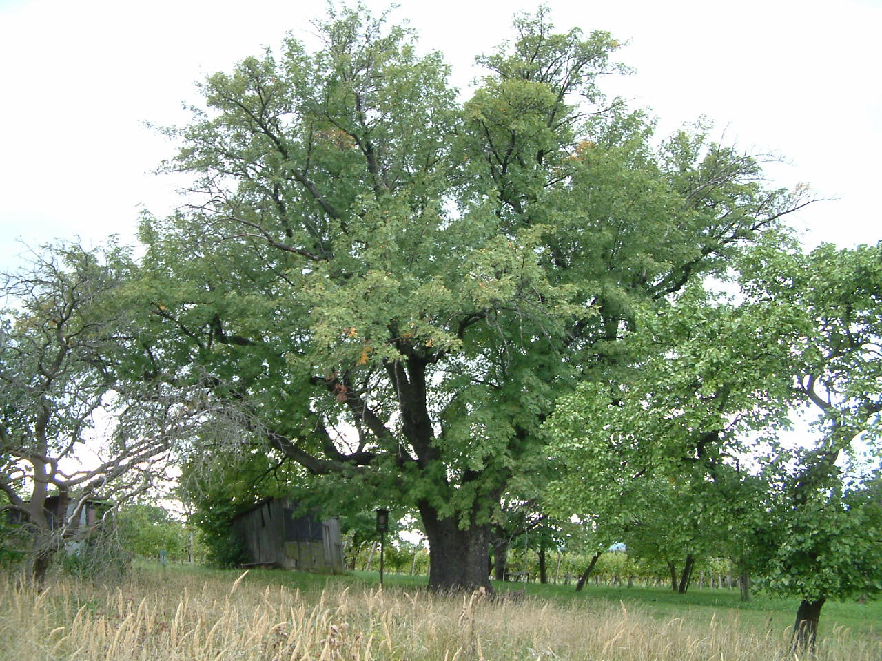
Najstarija oskoruša u Republici Sloveniji imala je oko 450 godina a danas se zna za stablo staro 200 godina. Najstarije stablo u Republici Slovačkoj ima 204±10 godina, u Belgiji 164±10 godina, u Francuskoj 202±20 godina a u Republici Češkoj 400 godina. Smatra se kako monumentalno stablo oskoruše u Republici Češkoj, pod nazivom Adamcova oskoruša, ima dob oko 500 godina no to nije znanstveno potvrđeno nego samo 400 godina. U Republici Hrvatskoj, postoje vrlo stara stabla u mjestima Tounj (opseg 204 cm) i Tisovac (204 cm) ali im dob nije izmjerena (Drvodelić, 2010; 2015). Postoje zapisi kako je najstarije poznato stablo pod imenom Metuzalem raslo u Francuskoj. Stablo je imalo opseg od 5 m mjeren na 1 m visine dok je opseg debla u razni tla iznosio 7 m. Danas se ne zna da li je živo. Također postoje zapisi kako je najstarije stablo u Republici Sloveniji imalo oko 450 godina. Sigurno je to kako stabla oskoruše u Republici Hrvatskoj i svijetu rastu kao soliteri a ne u šumskoj sastojini.
Adamcova oskoruša u Republici Češkoj

Slide 10
Areal poljskog jasena, najveća i najstarija stabla u Republici Hrvatskoj
Poljski jasen nastanjuje srednju, južnu i jugoistočnu Europu te sjeverozapadnu Aziju. Postoje tri podvrste: Fraxinus angustifolia subsp. angustifolia u jugozapadnoj Europi i sjeverozapadnoj Africi, Fraxinus angustifolia subsp. oxycarpa u srednjoj Europi, balkanskoj i crnomorskoj regiji, te Fraxinus angustifolia subsp. syriaca u jugoistočnoj Anatoliji, srednjem istoku do Irana. Smatra se brzorastućom heliofilnom vrstom drveća koja pridolazi u umjerenoj klimi u rasponu oborina od 400 do 800 mm, a raste dobro u poplavnim nizinama kao i na ocjeditim nagibima gdje je više izložen konkurenciji ostalih vrsta. U srednjoj Europi, Panonskoj nizini i na Balkanskom poluotoku poljski jasen raste uglavnom u riječnim nizinama gdje tvori velike komplekse dok je u mediteranskoj regiji ograničen na male izolirane populacije na vlažnim staništima uz vodotoke ili pak na suhim staništima na većim nadmorskim visinama. Rijetko tvori čiste sastojine, kao što je to slučaj u nizini rijeke Save, nego pridolazi kao dominantna ili prateća vrsta u mješovitim sastojinama sa vrstama iz rodova Quercus, Ulmus, Acer, Populus i Tilia tvoreći tako stabilne i bogate ekosustave.
U Hrvatskoj poljski jasen tvori čiste sastojine i to na značajno velikom području. Takve šume rasprostranjene su na približno 27.600 ha, u poplavnim područjima Posavine, pokupske i bjelovarske zavale te Podravine. Ova vrsta je prisutna u mješovitim šumama s hrastom lužnjakom, a pojavljuje se i uz obale krških rijeka. Raste kao stablo koje najčešće ima visinu oko 15 m, ali u povoljnim prilikama izraste i preko 30 m i dostigne promjer do 1 m (Franjić, J., Ž. Škvorc, 2020). Ne postoje domaća ili strana istraživanja u kojima se uspoređuje starost sastojinskih i soliternih stabala s različitih lokaliteta.
U Republici Hrvatskoj su istraživane sastojine u kojima je poljski jasen glavna vrsta te one u koje tvori zajedno s hrastom lužnjakom. Vidljive su razlike u starostima koje su prikazane u tablici. Sastojine su istraživane na području srednje Posavine, G.J. Josip Kozarac, Šumarija Lipovljani i G.J. Grede-Kamare, Šumarija Jasenovac. Maksimalne starosti stabala iznose 116 godina u čistim sastojinama poljskog jasena te 168 godina u sastojinama hrasta lužnjaka i poljskog jasena. Treba napomenuti da nisu istraživane starosti pojedinačnih stabala, tzv. solitera, ali pretpostavka je da one ne mogu biti većih starosti od maksimalnih utvrđenih.

Slide 11
Podaci o istraživanim sastojinama s poljskim jasenom (Trlin, D., 2021)
Ploha-naziv | Šumarija/GJ | Odjel | Drvna zaliha (m³/ha) | Broj stabala (ha⁻¹) | Opis | Dob | Tlo
Jas_41d | Jasenovac/Grede-Kamare | 44c | 363 | 115 | jasen s drijemovcem | 105 | amfiglej
Jas_61a | Jasenovac/Grede-Kamare | 61a | 526 | 217 | jasen s drijemovcem | 95 | amfiglej
Jas_62b | Jasenovac/Grede-Kamare | 62b | 483 | 209 | jasen s drijemovcem | 90 | amfiglej
Lip_62b | Lipovljani/Josip Kozarac | 62b | 462 | 260 | jasen s drijemovcem | 116 | epiglej
Lip_70d | Lipovljani/Josip Kozarac | 70d | 451 | 245 | jasen s drijemovcem | 110 | epiglej
Lip_dipl | Lipovljani/J. Kozarac | 66/b | 512 | 251 | lužnjak s žutilovkom | 140 | epiglej
Lip_sjeme | Lipovljani/J. Kozarac | 113/a | 638 | 341 | lužnjak s žutilovkom | 168 | epiglej
Lip_157 | Lipovljani/Josip Kozarac | 157a | 607 | 343 | lužnjak s žutilovkom | 137 | pseudoglej-glej
MIN.
MAX.

Slide 12
Vizualna prosudba (VTA) veteranskog stabla oskoruše (Sorbus domestica L.)
Br. | Segment prosudbe | A | B | C | D | E | F | G
 | Katalog prosudbe | Negativna promjena | Razgradnja drva-trulež | Pukotina | Manje oštećenje | Veće oštećenje | Tomografiranje | Rezistografiranje
1 | Stanište
2 | Žilište | X | X |  | X
3 | Pridanak debla | X | X |  | X |  | X | X
4 | Deblo | X |  |  | X |  | X | X
5 | Prijelaz u krošnju | X |  | X | X |  | X | X
6 | Debalca | X | X |  |  | X | X | X
7 | Krošnja | X
8 | Ostalo
9 | Vitalitet (1-5) | 3
10 | Starosna dob/ Vitalitet po Roloffu | Stagnacija

Slide 13
Nalaz vizualne prosudbe veteranskog stabla oskoruše (Sorbus domestica L.): Vizualna prosudba VTA metodom napravljena je dana 10.2.2022. godine. Na južnoj strani debla je jače razvijeno žilište zbog dominantnog smjera vjetra. Na sjevernoj strani stabla uočena je manja razgradnja drva gljivama truležnicama. Žilište čini šest glavnih žila a na pridanku debla je pukotina dimenzija 10x5 cm. Deblo je vrlo nisko što je tipično za solitere i znak kako je stablo od svoje mladosti raslo izvan konkurencije drugih stabala. S južne strane debla prisutna su vertikalna rebra i ulegnuće. Na prijelazu debla u krošnju postoji šupljina 25x10 cm. Krošnju čini sedam snažnih debalaca. Prvo debalce je zalomljeno a sekundarne grane zbog težine i udaljenosti od debla rastu prema tlu. Na prvom debalcu izbijaju živići, prisutni su mrtvi dijelovi a na istočnoj strani je odlomljeno. Na drugom debalcu vidljive su suhe grane i zaderotine od lomova. Na trećem debalcu ima zalomljena grana, debalce je živo ali ima puno grana vodopija što je naznaka stresa zbog naglog gubitka lisne površine. Na četvrtom debalcu prisutne su suhe i odlomljene grane i živići a na petom debalcu suhe grane. Na šestom debalcu postoji veliko oštećenje, šupljine i centralna trulež drva a na sedmom debalcu suhe grane. U krošnji je prisutno puno odlomljenih suhih grana tanjih dimenzija koje se zadržavaju u krošnji, lisna masa krošnje se ne spušta prema dolje. Utvrđivanje dobi stabla obavljeno je bušenjem Presslerovim svrdlom na dva nivoa debla (90 i 120 cm od razine tla). Kod prvog bušenja svrdlo prestaje ulaziti u drvo nakon 22 cm zbog centralne truleži. Kod drugog bušenja svrdlo prestaje ulaziti u drvo nakon 25 cm zbog centralne truleži. Na izvrtku prvog bušenja duljine 22 cm utvrđena je dob od 94 godine dok je na izvrtku drugog bušenja duljine 25 cm utvrđena dob 86 godina. Dob stabla utvrđena je aproksimacijom ova dva bušenja. Predlaže se korištenje ultrazvučnog tomografa i moguće utvrđivanje zone zdravog drva od kore do centra i nakon toga bušenje u tom istom smjeru.
Mjere i zahvati njege: Orezivanje mrtvih debalaca, prorjeđivanjem do prve žive grane. Orezivanje svih suhih grana do 5 cm promjera te grana koje se križaju i taru. Treba obaviti prikraćivanje teretnih grana na južnoj strani. Nakon rasterećenja krošnje potrebno je napraviti korekciju kako bi se uspostavio habitus primjeren sadašnjoj dobi i stanju stabla da se bitno ne naruši njegova veteranska uloga a da stablo bude sigurno za ljude. Barem dva metra izvan zone projekcije krošnje na tlo ukloniti svu drvenastu i zeljastu vegetaciju na način da se ne ošteti površinsko korijenje stabla. Zbog bolje fruktifikacije u jesen okopati stablo u radijusu od 3 m i unijeti organsko i mikrobiološko gnojivo zbog vjerojatnosti da je narušena mikrobiološka aktivnost u tlu.

Slide 14
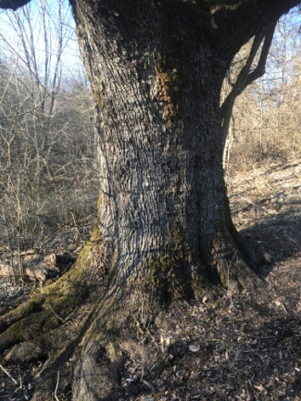
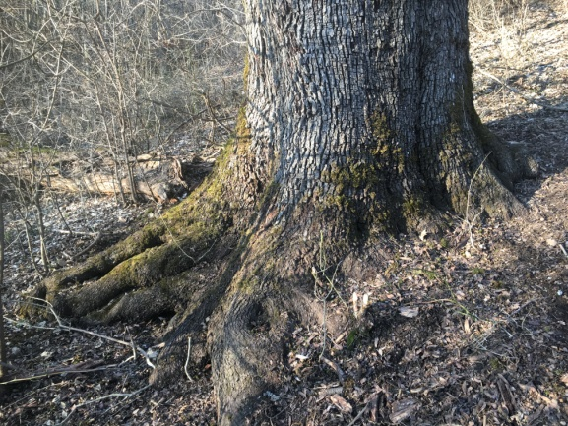
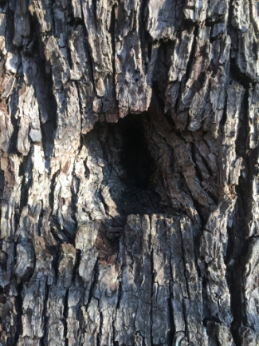
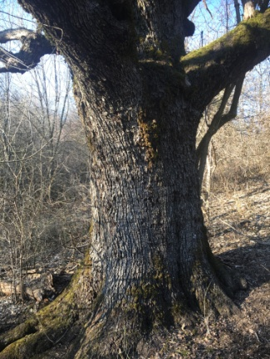
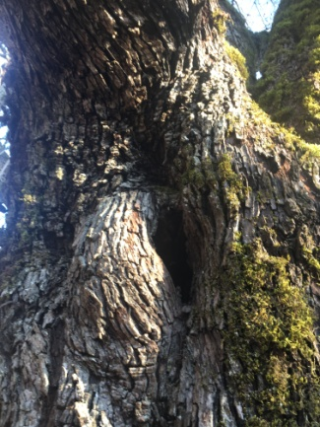
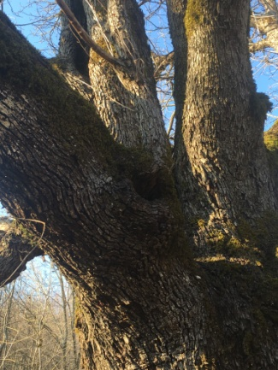
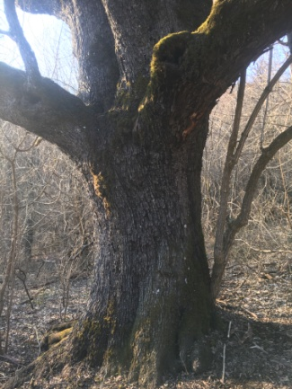
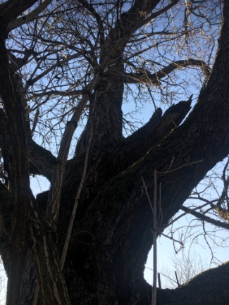
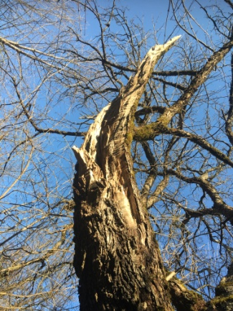
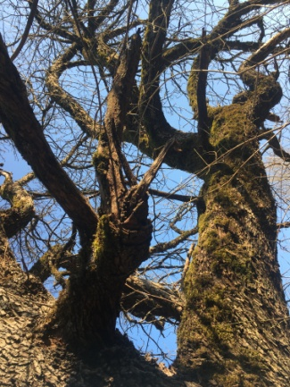
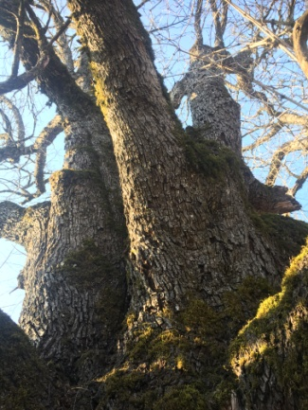
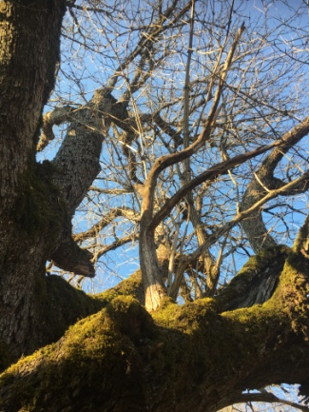
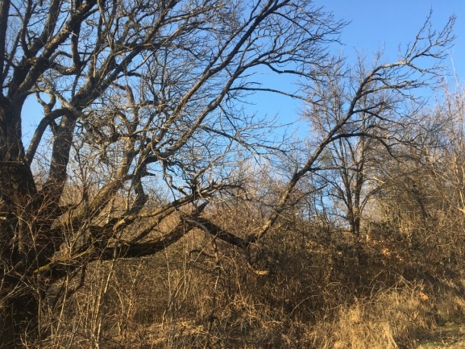
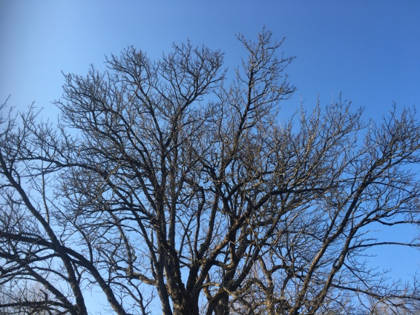
Neki od simptoma i grešaka na veteranskom stablu oskoruše

Slide 15
Vizualna prosudba (VTA) veteranskog stabla poljskog jasena (Fraxinus angustifolia Vahl)
Br. | Segment prosudbe | A | B | C | D | E | F | G
 | Katalog prosudbe | Negativna promjena | Razgradnja drva-trulež | Pukotina | Manje oštećenje | Veće oštećenje | Tomografiranje | Rezistografiranje
1 | Stanište | X
2 | Žilište |  |  |  | X |  | X
3 | Pridanak debla |  |  |  | X |  | X
4 | Deblo | X | X | X | X |  | X
5 | Prijelaz u krošnju | X | X | X |  | X |  | X
6 | Debalca | X | X | X |  | X |  | X
7 | Krošnja | X | X |  | X
8 | Ostalo
9 | Vitalitet (1-5) | 3
10 | Starosna dob/ Vitalitet po Roloffu | Stagnacija

Slide 16
Nalaz vizualne prosudbe veteranskog stabla poljskog jasena (Fraxinus angustifolia Vahl.): Vizualna prosudba VTA metodom napravljena je dana 01.3.2022. godine. Stablo je karakteristične krošnje i debla zbog dva udara groma. Prvi udar groma dogodio se 1975. godine, posljedice su vidljive kroz kalusirana okomita rebra. Drugi grom udario je u stablo 2002. godine a posljedice su vidljive kao vertikalna rebra. U oba slučaja nije bilo ljudskih žrtava kao i šteta na obližnjim stambenim i gospodarskim objektima. Na deblu je prisutna pukotina od orezivanja. Na pridanku debla vidljiva su manja oštećenja od groma za razliku od prijelaza debla u krošnju gdje postoje velike šupljine kao posljedica udara gromova i unutarnje šupljine između debalaca u kojima se zadržava voda (bazen za vodu). Krošnja stabla ima tri glavna jako velika debalca i 12 manjih od kojih su dva u stanju odumiranja. Na dva manja debalca vidljiva su plodišta gljiva truležnica, zalamanje grana i puno vodopija kao posljedica stresa zbog naglog gubitka većeg dijela lisne površine. Na debalcima su prisutne manje šupljine, uzdužne pukotine i grane vodopije kao posljedica groma i truleži drva. Na krošnji postoje suhe grane promjera većega od 5 cm koje vise i opasne su za ljude. Na deblu su prisutni lišajevi. Zbog iznimnih dimenzija stabla nije bilo moguće utvrđivanje dobi Presslerovim svrdlom. Izuzetne dimenzije stabla mogu se pripisati izvorima podzemne vode i bunaru u neposrednoj blizini u koji je sigurno ušao dio korijenskog sustava a jasen je higrofilna vrsta koja jako dobro reagira svojim rastom i prirastom na dostupnost vode.
Mjere i zahvati njege: Za orezivanje ovog stabla predlaže se ISA ili EAC certificirani penjač. Zbog sigurnosti ljudi, a posebno male djece koja se kreću ispod stabla potrebno je hitno orezati suhe ili mrtve grane do zdravog dijela i spustiti na tlo suhe grane koje se zadržavaju u krošnji. Potrebno je raditi rezove prorjeđivanja do postrane grane i prikraćivanja. Nakon rasterećenja krošnje i njezine redukcije potrebno je napraviti korekciju kako bi se uspostavio habitus primjeren sadašnjoj dobi i stanju stabla da se bitno ne naruši njegova veteranska uloga a da stablo bude sigurno za ljude i imovinu. Ukloniti sve predmete, vozila i sl. i nepropusne podloge u zoni minimalno 2 m izvan projekcije krošnje na tlo. Sanirati bunar oko stabla i staviti odgovarajući sigurni poklopac.

Slide 17
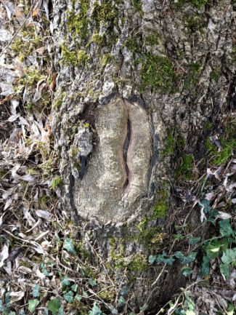
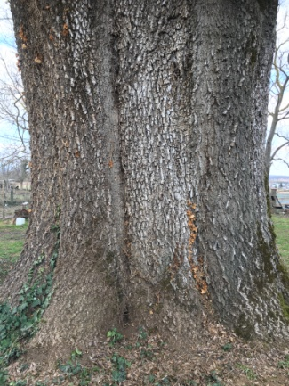
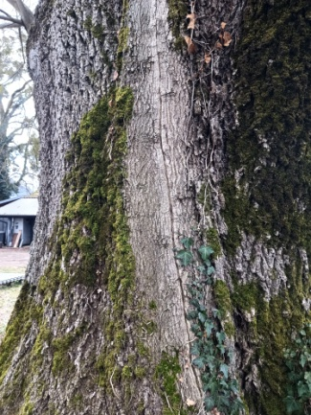
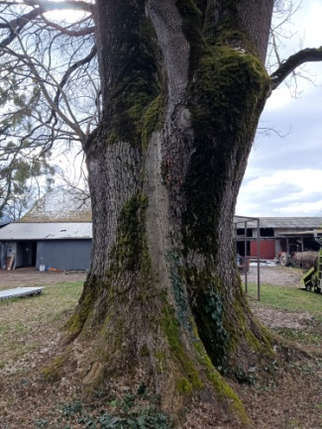
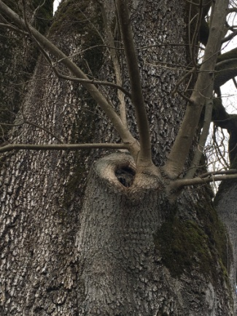
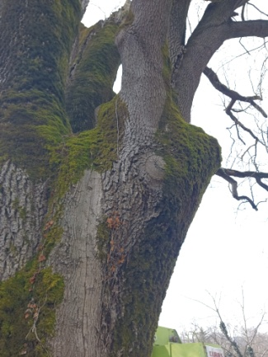
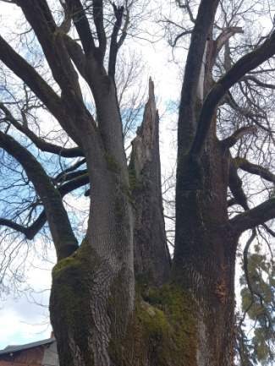
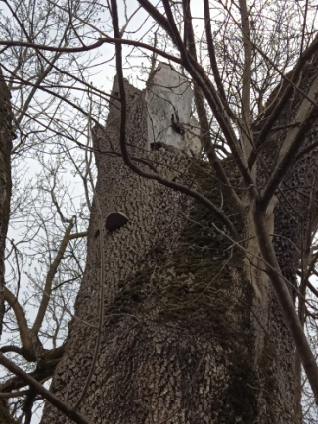
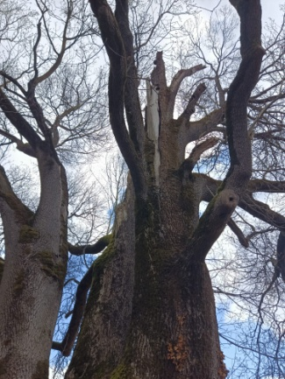
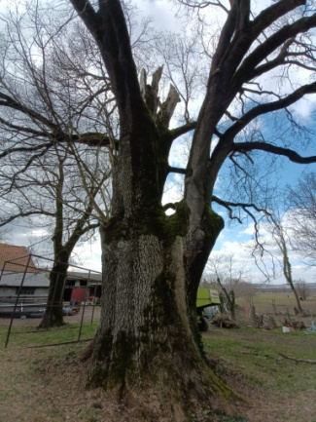
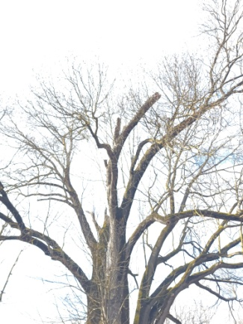
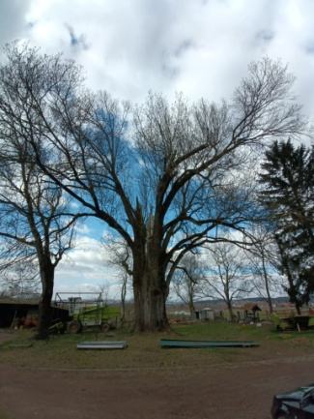
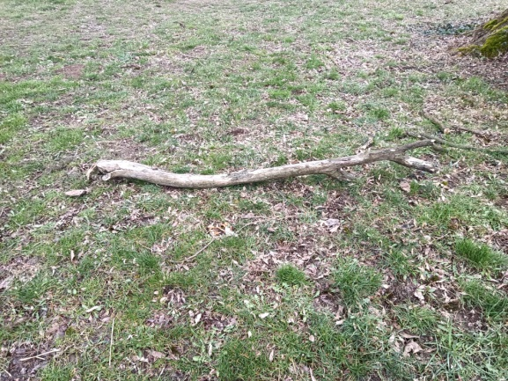
Neki od simptoma i grešaka na veteranskom stablu poljskog jasena

Slide 18
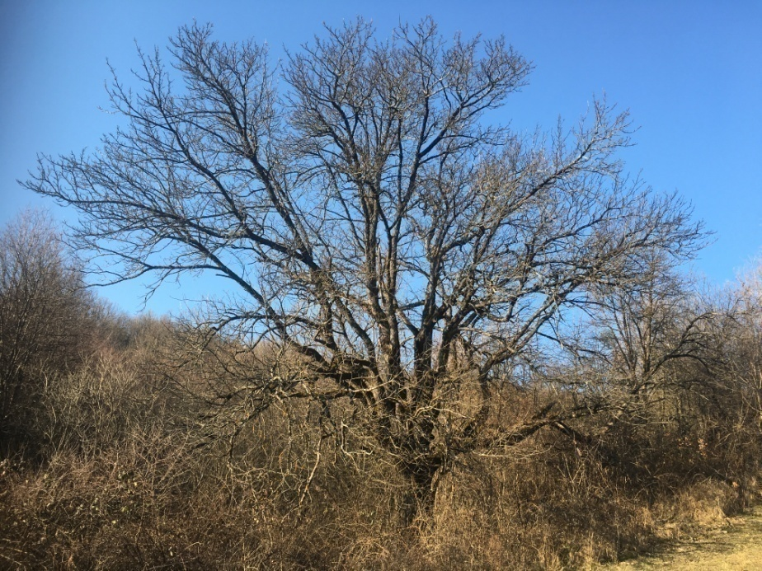
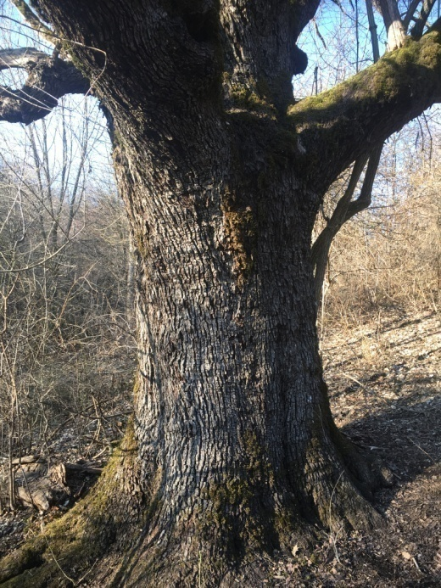
VAT 03 - Vrednovanje drveća- danski model (2003.) – Sorbus domestica L.
Zdravlje (H) |  | Lokacija (L)
Varijable za ocjenjivanje | Ocjena (0-5) | Varijable za ocjenjivanje | Ocjena (0-5)
Korijenje | 4 | Adaptacija | 5
Deblo | 4 | Arhitektura | 1
Glavne grane | 3 | Estetika | 4
Manje grane | 5 | Vidljivost | 1
Grančice, listovi, pupoljci | 5 | Okruženje | 0
Ukupno | 21 | Ukupno | 11

Slide 19

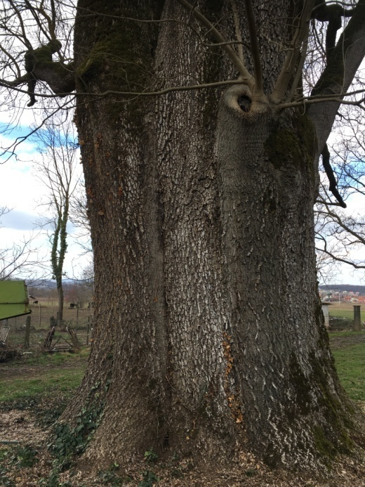
VAT 03 - Vrednovanje drveća- danski model (2003.) – Fraxinus angustifolia Vahl
Zdravlje (H) |  | Lokacija (L)
Varijable za ocjenjivanje | Ocjena (0-5) | Varijable za ocjenjivanje | Ocjena (0-5)
Korijenje | 5 | Adaptacija | 5
Deblo | 4 | Arhitektura | 5
Glavne grane | 2 | Estetika | 3
Manje grane | 4 | Vidljivost | 5
Grančice, listovi, pupoljci | 5 | Okruženje | 4
Ukupno | 20 | Ukupno | 22

Slide 20
 |  |  | Zdravstveno stanje |  |  |  |  | Atraktivnost lokacije
Vrsta | Promjer (cm) | Visina (m) | Korijen | Deblo | Glavne grane | Manje grane | Grančice, listovi, pupoljci | Adaptacija | Arhitektura | Estetika | Vidljivost | Okruženje | Promjer novog stabla (cm)
Oskoruša | 114 | 16 | 4 | 4 | 3 | 5 | 5 | 5 | 1 | 4 | 1 | 0 | 20
P. jasen | 244 | 26 | 5 | 4 | 2 | 4 | 5 | 5 | 5 | 3 | 5 | 4 | 20
 | a | b | A |  | L | H | E | B
Vrsta | Realna dob (god) | Očekivana dob (god) | Dob | Cijena novog stabla (EUR) | Lokacija | Zdravlje | Trošak radova (EUR) | Osnovna vrijednost (EUR) | Vrijednost stabla (EUR)
Oskoruša | 400 | 500 | 0,63 | 3000 | 0,88 | 0,84 | 1000 | 15100 | 7032
P. jasen | 162 | 200 | 0,61 | 900 | 1,76 | 0,8 | 400 | 10480 | 9000

Slide 21
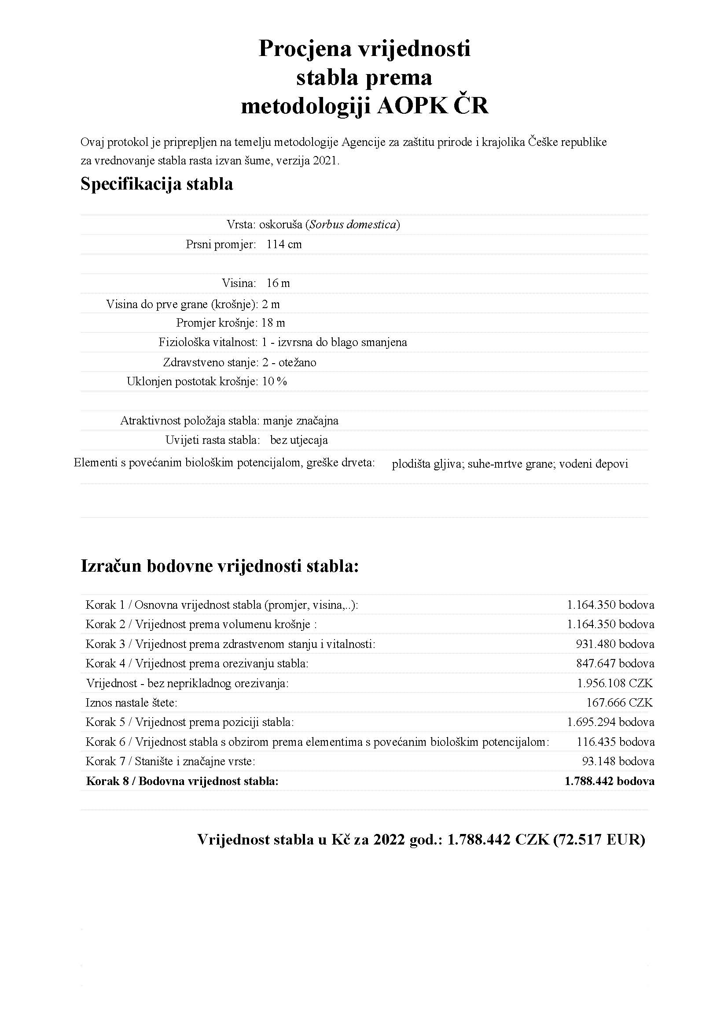
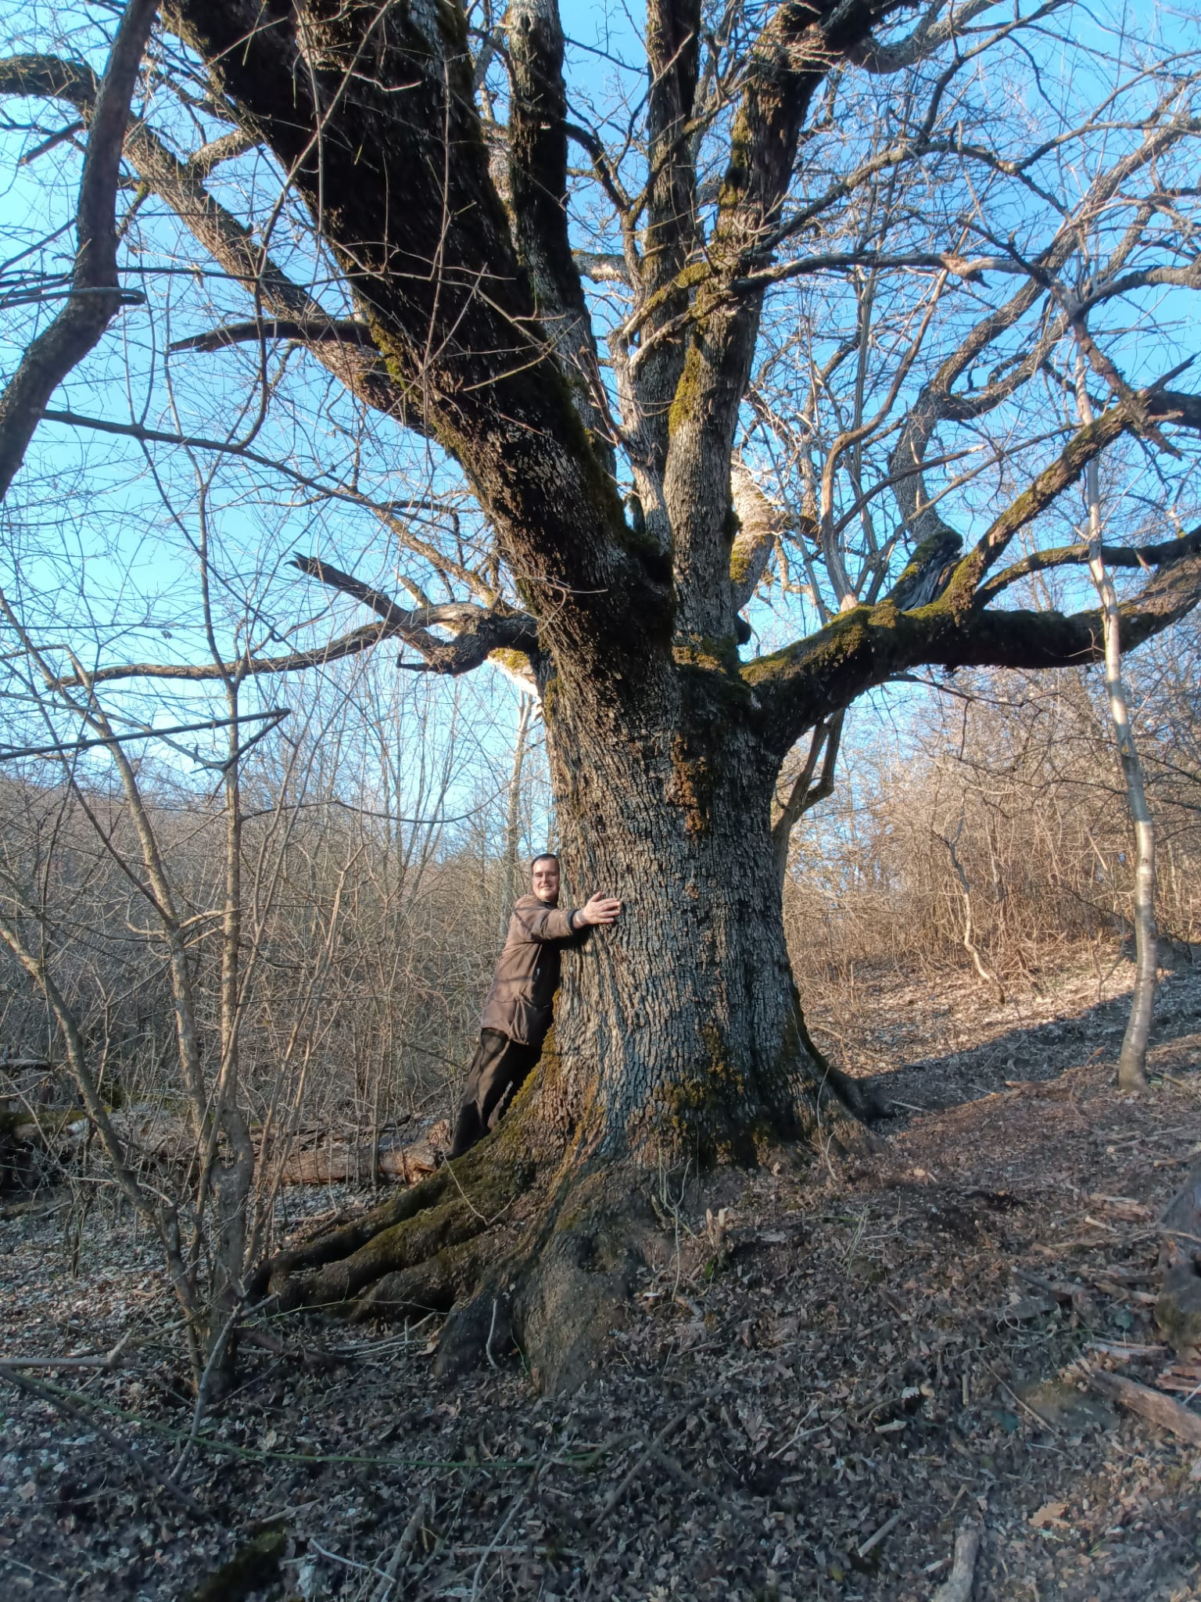

Slide 22
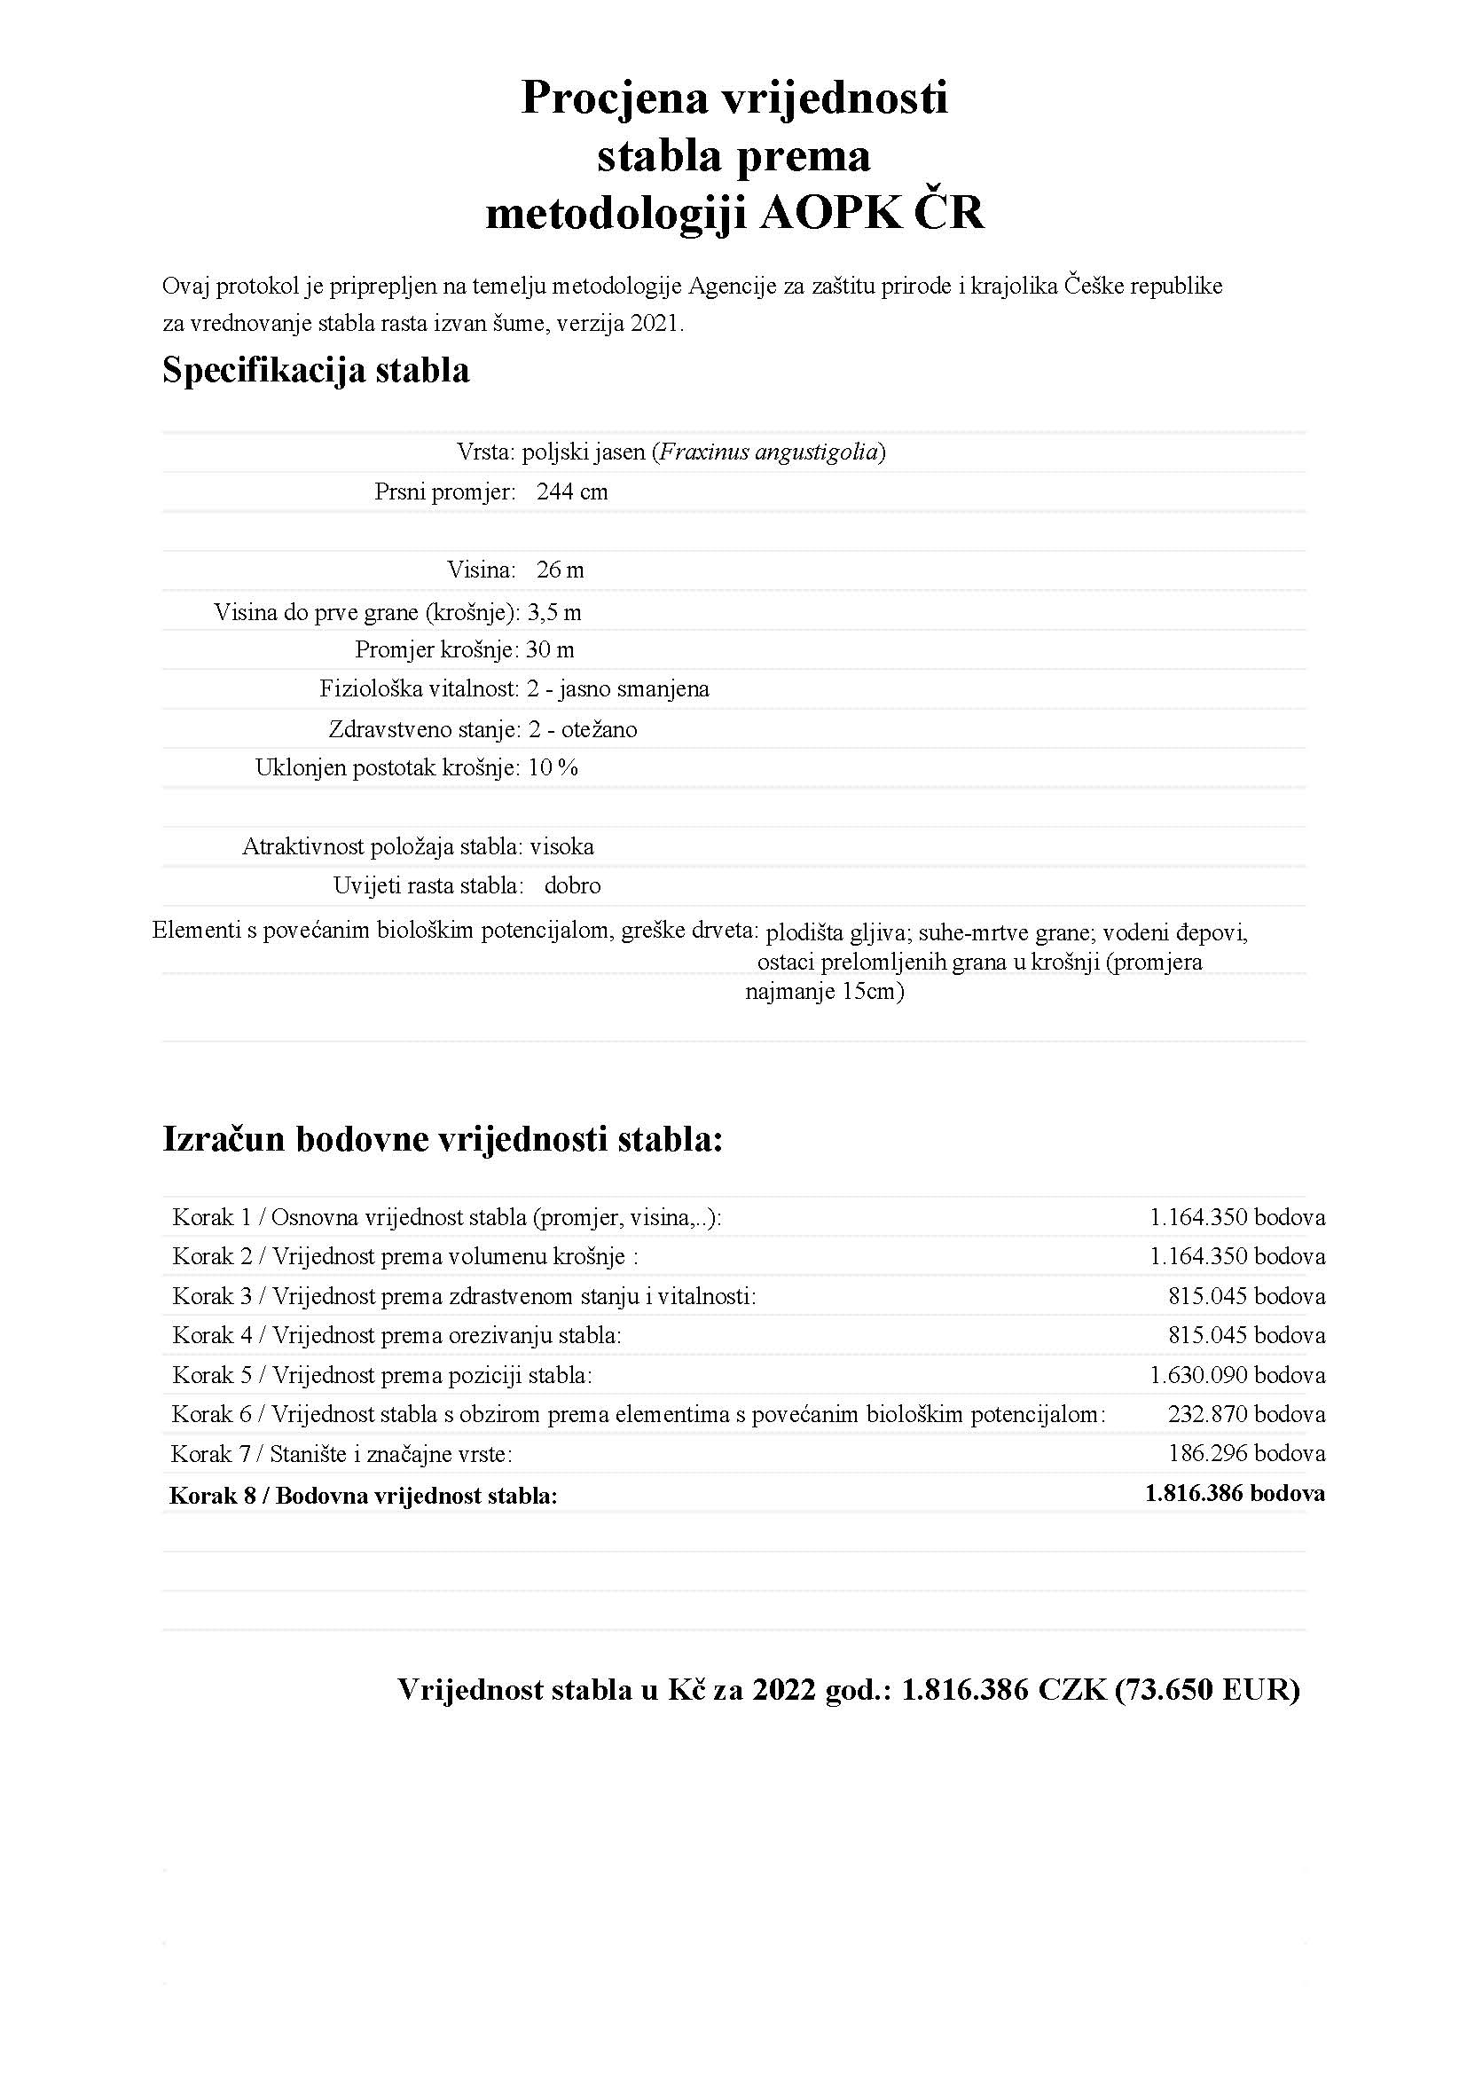
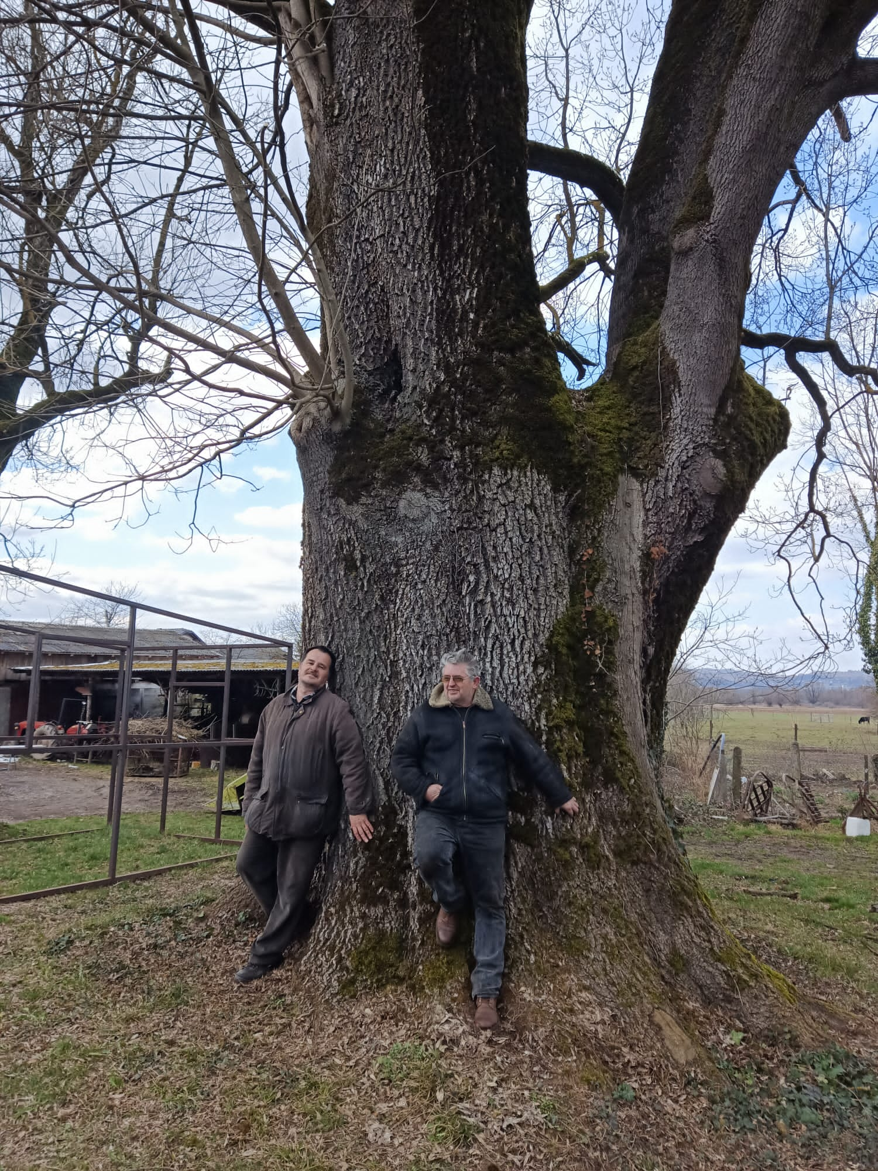

Slide 23
In situ mjere očuvanje veteranskog stabla oskoruše (Sorbus domestica L.)
Iz izvadka zemljišne knjige na kojoj raste veteransko stablo oskoruše, k.o. 304069, Borki, Broj ZK uloška: 36 je vidljivo kako je u posjedovnici na broju zemljišta ili kat. čestice 1296/1 (oranica Glavnica u Lisini) površine 4 jutra, 374 čhv i 24364 m² u vlastovnici upisana dvojica suvlasnika, teretovnice nema. Trebalo bi srediti imovinsko-pravne odnose i površinu upisati u gruntovnicu te srediti prilaz od šumske ceste prema stablu od nekih 100-ak metara. U dogovoru s vlasnicima postaviti informativne ploče za posjetitelje, preko TZ Daruvar uvrstiti stablo kao biološki spomenik prirode u pješačku ili biciklističku rutu za razgledavanje, organizirati grupne ture posjetitelja s obučenim vodičem do stabla, svakako se o ovom stablu treba pobrinuti lokalna jedinica samouprave uz dopuštenje vlasnika. Stablo ima lijepu povijest i davno je bila sastavni dio šire zajednice i duboko ukorijenjena u život i rad ljudi. Davno su na tom području bila u blizini naselja, voćnjaci, pašnjaci s pastirima koji su pasli svoja stada a ispod stabala nalazili su ugodnu hladovinu, u jesen zdrave ekološke plodove kao sirovu hranu a djeca su se igrala ispod stabla a mnogi mladići stvarali su svoje prve ljubavne intimne odnose, o čemu s dubokim sentimentom i emocijama pričaju još sada živući ljudi u selima nešto udaljenijima od stabla. Kandidaturom stabla za spomenik parkovne arhitekture postiglo bi se puno u smislu njegove fizičke zaštite ali i promocije na široj razini EU. Na stablu treba napraviti što hitnije snimanje uz pomoć arborikulturnih instrumenata i izraditi elaborat prosudbe zdravstvenog stanja i statike s propisanim mjerama sanacije koju treba što hitnije obaviti licencirani arborist. Ispod stabla koje je oduvijek raslo kao soliter javlja se na oranici sukcesija vegetacije i trenutno je prilaz do samoga stabla otežan. U tom smislu potrebno je ukloniti svu drvenastu vegetaciju u pojasu od minimalno 2 m izvan projekcije krošnje na tlo jer takva bujna vegetacija oduzima svjetlo nižim granama stabla ali mu konkurira i svojim korijenskim sustavom za vodu i hranjive tvari iz tla.

Slide 24
U jesenskom razdoblju potrebo je obaviti okopavanje tla u kružnoj zoni od 3 m s unosom organskih hranjiva. Praktična iskustva iz Republike Češke s takvim zahvatima na starim stablima su jako pozitivna jer dovode do velike fruktifikacije već iduće godine što je u ovom slučaju zanimljivo zbog korištenja plodova za izradu mnogih jedinstvenih i unikatnih proizvoda od plodova kao što su čajevi, marmelade, đemovi, vino, likeri, rakije i dr. Svježi plodovi oskoruše imaju dobru tržišnu cijenu kao konzumno šumsko voće jer je rijetko na tržištu a posebno se cijeni sušena oskoruša nanizana na konac koja je u kulinarstvu pravi specijalitet u jelima od divlje patke, srnećeg hrbata, prepelica ili pečenog vepra. Od sjemenki dobivenih kao nusproizvod mesnate pulpe mogu se uzgojiti sjemenjaci za cijepljenje ili kloniranje stabla i na taj način doprinijeti očuvanju njegove genetike u slučaju bilo kakvih po stablo nepovoljnih čimbenika, ugroze, naglog propadanja i sušenja. Sjeme bi trebalo pohraniti dugoročno u sjemenskim bankama. Od orezivanja grana treba raditi prikladne drvene suvenire koji bi se mogli prodavati preko lokalne TZ. Oko stabla treba postaviti zaštitnu drvenu ogradu od trajnog drva (najbolje oskoruše) u obliku pentagrama što je simbolika ploda oskoruše kad se poprečno razreže na dva ista dijela, dobije se unutrašnjost u obliku baš pentagrama. Ogradu treba postaviti izvan zone projekcije krošnje na tlo, treba imati pet glavnih stupova ukopanih u tlo s međusobno istim razmakom te po jedan manji stupić između glavnih. Visina drvene ograde treba biti 1,50 m. Iza ograde treba postaviti klupice za odmor, koševe za otpatke i višejezičnu informativno-edukativnu tablu dimenzija 100x70 cm s podacima i slikama o stablu (habitus, list, cvijet, plod,…). Predlažem da se stablu da prikladno ime (npr. oskoruša na Borki) što je lijepo iskustvo iz Republike Slovačke gdje svako monumentalno stablo oskoruše ima svoje ime. Slično je i u Republici Češkoj. Svakako ovo stablo treba zbog svojih karakteristika veteranskog stabla, opsega i realne dobi od 400 godina predložiti kao kandidata za nacionalno natjecanje Hrvatsko stablo godine i moguće Europsko stablo godine. Na osnovu opažanja unazad 20 godina na cijelom području Republike Hrvatske, ovo stablo je siguran kandidat za najstarije i najdeblje (opsegom na prsnoj visini i volumenom) stablo ove vrste u našoj domovini pa ima i posebnu nacionalnu vrijednost koju prepoznaju mnoge države svijeta i na osnovu toga ih zaštićuju i vode o njima posebnu brigu.

Slide 25
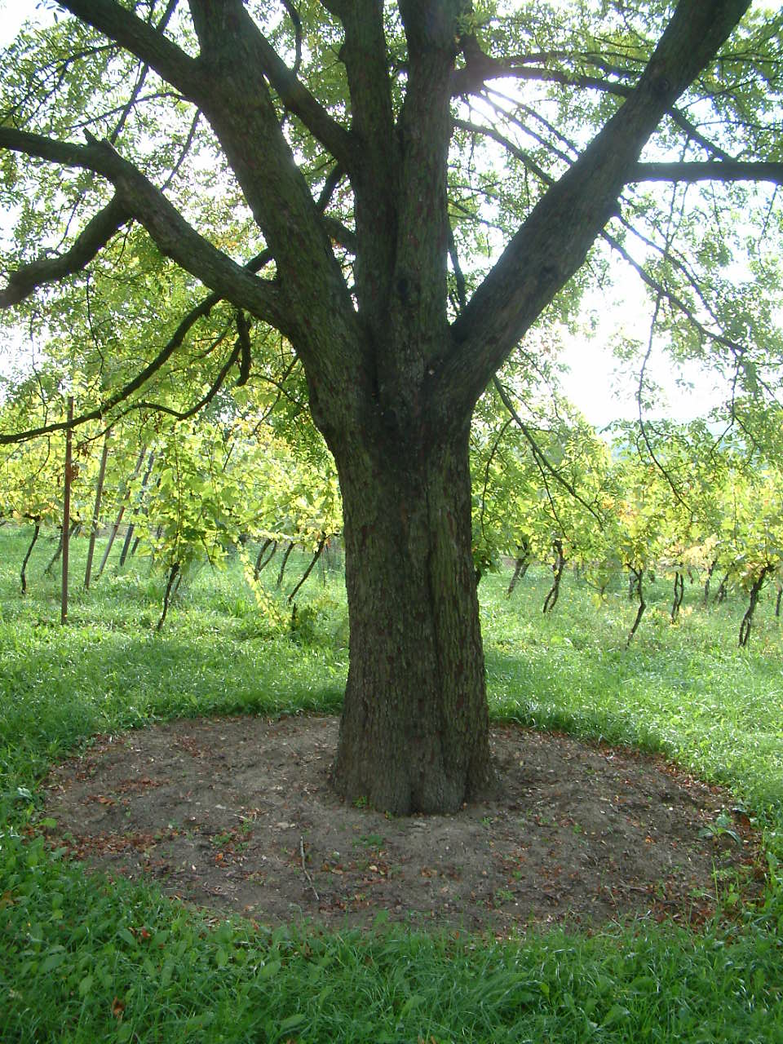
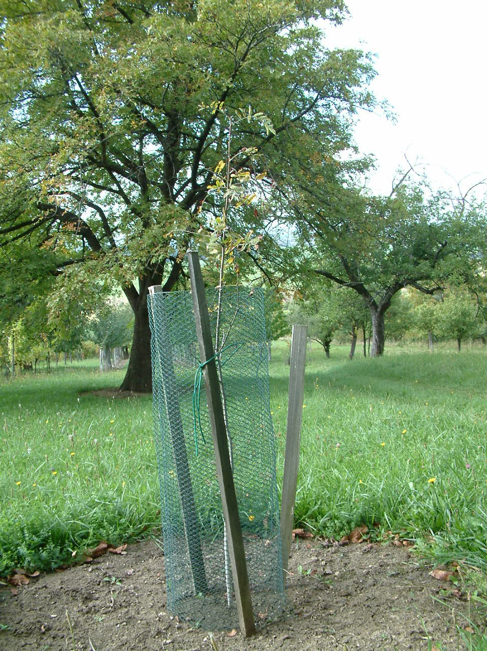
Zbog svoje dobi, opsega, volumena, posebnog habitusa karakterističnog za veteransko stablo i posebne nacionalne vrijednosti kao najdeblje i najstarije stablo oskoruše u Republici Hrvatskoj, treba nad njim obavljati stalni monitoring od ovlaštene osobe-arborista (minimalno 2 x godišnje) i klonirati ga prema sporazumu vlasnika s znanstvenom institucijom kao što je Fakultet šumarstva i drvne tehnologije. Klonove treba staviti na raspolaganje kao dio turističke zajednice grada Daruvara ali i Bjelovarsko-bilogorske županije. Ovakva stabla zaslužuju najveću pažnju kao dio kulturne baštine Republike Hrvatske i EU.
Primjer dobre prakse zaštite mladog stabla oskoruše iz Češke
Primjer dobre prakse okupavanja oskoruše iz Češke

Slide 26
Ex situ mjere očuvanje veteranskog stabala oskoruše (Sorbus domestica L.)
Ex situ mjere uključuju u prvo redu rejuvenilizaciju ili pomlađivanje starih stabala autovegetativnim razmnožavanjem cijepljenjem. Oskoruša se može razmnožiti i autovegetativno tehnikom mikropropagacije u kulturi tkiva “in vitro” ali je takav način proizvodnje još uvijek izvan komercijalne. Razmnožavanje oskoruše zelenim reznicama je moguće ali daje loše rezultate. Postotak zakorjenjivanja iznosi od 0,0 do 10,7 % a prosječno zakorjenjivanje iznosi 2,7 % što je ekonomski neisplativo i nema komercijalni značaj. Drvodelić (2010) piše kako se zakorjenjuju samo neprevršene odnosno vršne reznice tretirane fitohormonom Radix N/5 5000 ppm, 1-NAA. Veća koncentracija 1-NAA negativno utječe na zakorjenjivanje reznica dok se bez aplikacije hormona reznice nisu u stanju same zakorjeniti. Reznice se uzimaju od ovogodišnjeg prirasta početkom svibnja mjeseca. Reznice trebaju biti dužine od 8 do 15 cm. Reznice treba uzimati za oblačnog vremena ili u rano jutarnjim satima kad je turgor biljke najveći, pravilno ih transportirati da se ne isušuju i što brže doraditi i pikirati. Pod doradom reznica misli se na izradu kosog reza pod kutom od 45° odmah ispod nodija i reduciranje lisne površine za 50 % zbog smanjene transpiracije. Redukcija ide s obzirom na dužinu reznica, najprije se skidaju donji listovi i ostavlja do cca. 50 %. Gornji par listova se obično manje prikraćuje a donji više zbog smanjenog potencijalnog širenja biljnih bolesti zbog velike zračne vlage koja se stvara pri površini supstrata. Reznice se pikiraju u mješavinu supstrata za zakorjenjivanje tipa Klasmann Steckmedium na dubinu od 5 cm. Koristi se sustav zamagljivanja i grijanja podloge. Rizogeneza (nastajanje novog korijenskog sustava) traje vrlo dugo. Ožiljene reznice imaju slabo razvijen korijenski sustav.

Slide 27
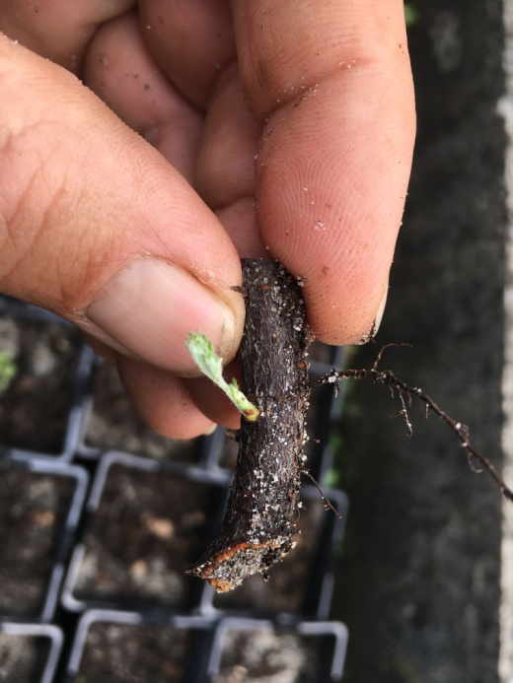
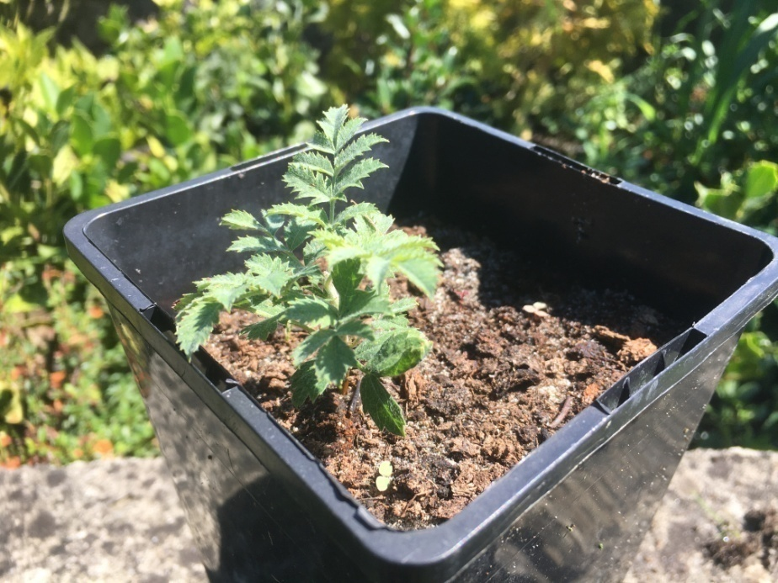
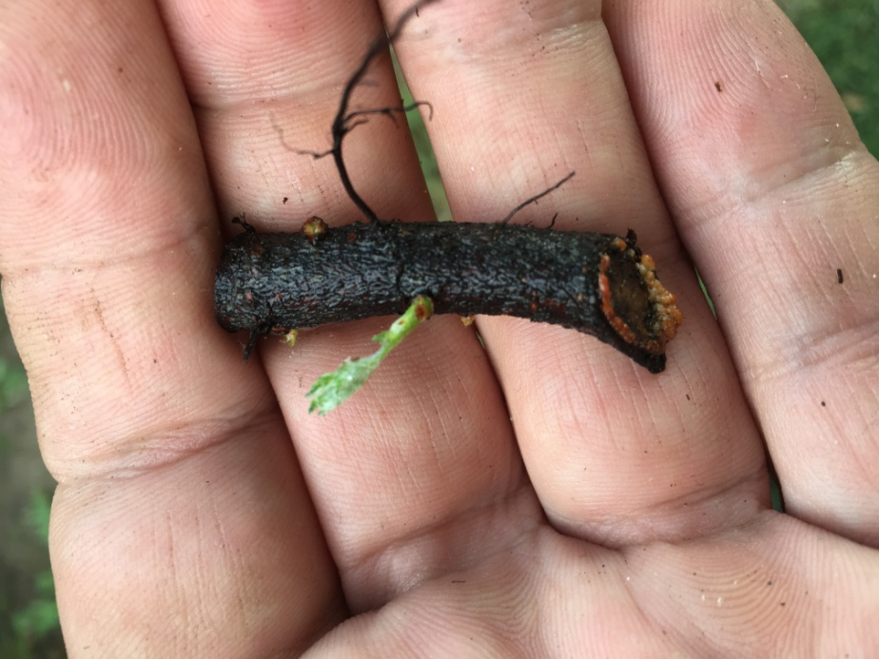
Oskoruša se može pomladiti i razmnožiti i izdancima iz korijena. Rejuvenizirana ili pomlađena veteranska stabla oskoruše stara od 4 do 5 godina mogu se razmnožavati i reznicama od korijena duljine od 5 do 8 cm i debljine oko 7 mm. Korijen se vadi pažljivo s bagerom, reznice se dorađuju na način da im se označi polaritet (donji rez ide koso a gornji okomito). Reznice se pikiraju u mješavinu treseta i pijeska i prekrivaju tlom od 2 do 4 cm (zbog isušivanja). Takav način razmnožavanja radi se u vrijeme mirovanja vegetacije, najbolje početkom mjeseca ožujka. Za reznice od korijena koristi se fungicid. Poznato je kako neki genotipovi oskoruše daju više korijenskih reznica od drugih.

Slide 28
Plemke za cijepljenje uzimaju se za vrijeme mirovanja vegetacije kad su pupovi u strogom stanju dormantnosti ili mirovanja. U ovom istraživanju uzete su 10.02.2022. godine. Glavna problematika kod veteranskih stabala je mali broj plemki koje moraju biti od jednogodišnjeg izbojka (1 godinu stare). Razlog je nebriga oko stabla i izostanak orezivanja koje bi potaknulo rast novih izbojaka. Često su jedini izvor reznica živići koji se aktiviraju po deblu ili debalcima. Plemke se odmah po uzimanju sa stabla transportiraju u prijenosnim hladnjacima i stavljaju u pamučnu sterilnu navlaženu krpu koja se omota PVC folijom i zaveže gumicom zbog očuvanja vlažnosti. Na bunt plemki ide etiketa s permanentnim markerom sa svim podacima o stablu i datumom uzimanja. Plemke se čuvaju u takvim uvjetima na pozitivnim ali niskim temperaturama iznad točke smrzavanja (oko 3 °C). Tijekom čuvanja plemki provjerava se vlažnost koja ne smije biti prevelika niti preniska zbog truljenja ili isušivanja. Druga mogućnost je da se plemke odmah nakon uzimanja navlaže i vakumiraju u PVC foliju i tada je mogućnost njihovog isušivanja smanjena i mogu se koristiti na duže vrijeme u inaktivnom stanju na gore opisanim temperaturama. Glavni način razmnožavanja oskoruše za potrebe šumarstva je spolni ili putem sjemena. Međutim u slučaju kloniranja koristi se prije svega cijepljenje na otvorenom u ljeto, krajem srpnja ili početkom mjeseca kolovoza ili u trenutku kad su pupovi zreli. Cijepi se tehnikom chip budding na sjemenjake iste vrste ili genetički gledano najbolje na sjemenjake uzgojene iz sjemena veteranskog stabla koje želimo cijepiti. Koristi se uzgoj u kontejnerima volumena od 2 do 3 litre a najbolje su podloge stare dvije ili tri godine (ovisno o načinu uzgoja i zapremini kontejnera). Oskoruša se može cijepiti i kopuliranjem na engleski spoj ali ta metoda daje lošije rezultate. Pokušaj cijepljenja u krošnji kod netom presađenih školovanih stablašica dobi od 6 do 8 godina daju loše rezultate jer se korijen još nije dovoljno zakorijenio kako bih povukao biljne sokove. Takvi cijepovi se ponekad trenutno prime iz vlastite zalihe hranjiva ali kasnije ne kalusiraju i dolazi do njihovog odbacivanja. Preporuka je stablašicu oskoruše za cijepljenje presaditi 1 godinu ranije pa onda cijepiti.

Slide 29
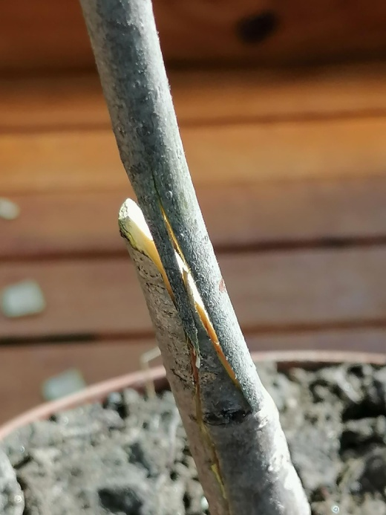
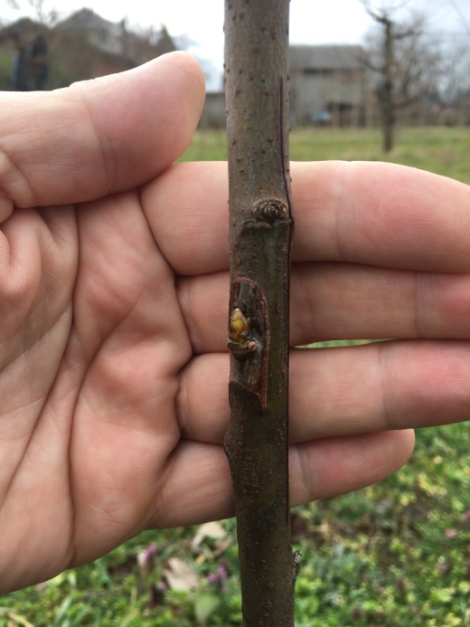
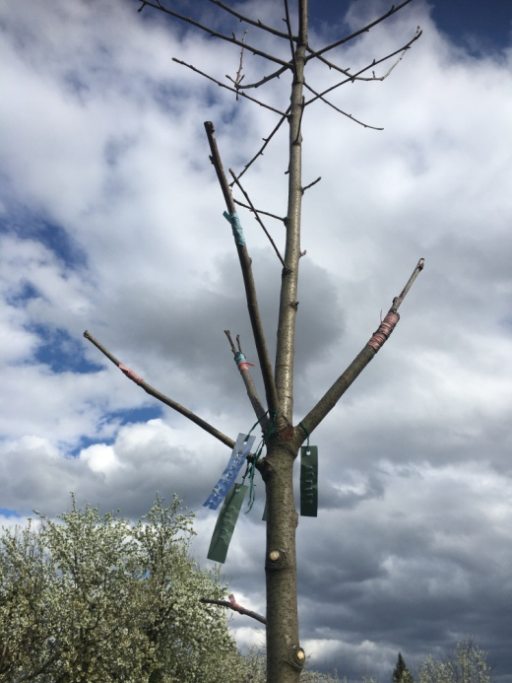
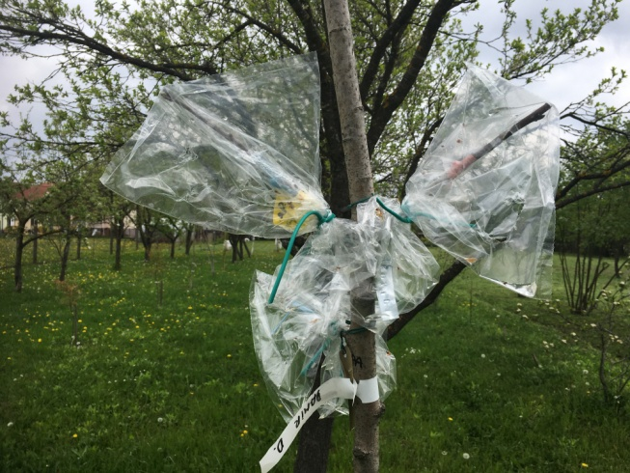
Hodogram cijepljenja oskoruše sličan je poljskom jasenu. S veteranskog stabla nije se moglo uzeti puno plemki pa se preporučuje provociranje mladih jednogodišnjih izbojaka na rast što se postiže orezivanjem. U našem istraživanju kao podloge korištene su kontejnerske sadnice uzgojene u PVC vrećicama zapremine 3 L. čime je olakšana manipulacija kod cijepljenja. Cijepljenje je obavljeno 08.04.2022. godine. Korištena je tehnika kopuliranja engleskim spojem prikazana na slici dolje lijevo. Metoda cijepljenja oskoruše tehnikom chip budding koju preporučujemo i daje najbolje rezultate primitka i porasta plemke prikazana je na slici ispod gdje se vidi dobro kalusiranje i primitak pupa. Između ove dvije tehnike vidljiva je razlika u veličini ozljede što se odražava na uspješnost cijepljenja. Prednost chip budding je i mogućnost veće multiplikacije zbog korištenja samo jednog pupa s malim dijelom drva u odnosu na kopuliranje gdje se koriste uglavnom dva pupa. Omatanje mjesta spoja u PVC vrećice s rupicama dokazano pomaže bržem kalusiranju i povećavaju postotak primanja cijepa.
Engleski spoj
+
Engleski spoj u krošnji
±
+
x
PVC vrećice za brže kalusiranje
Chip budding

Slide 30
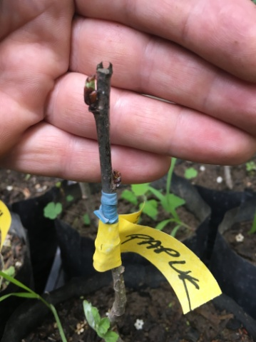
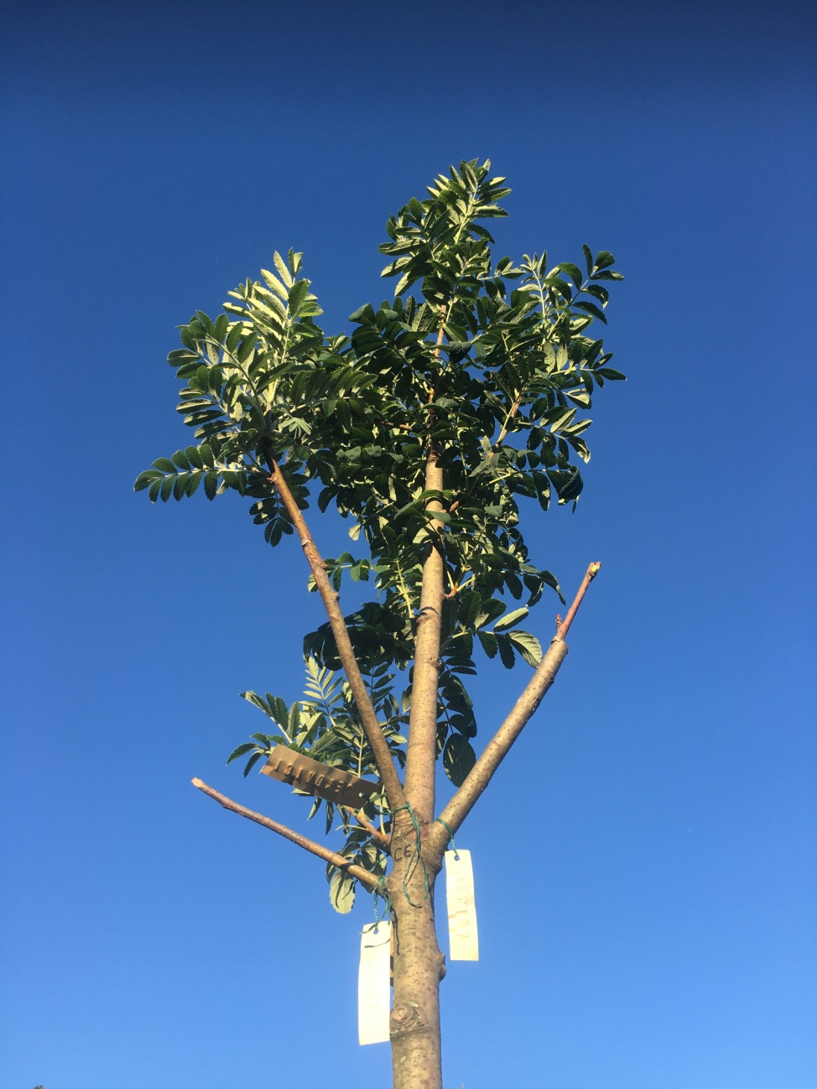
Novi klon-primjer uspješnog cijepljenja
Primjeri neuspješnog cijepljenja

Slide 31


Nakon 96. dana od cijepljenja kopuliranjem na engleski spoj, 13.07.2022. godine izmjerene su na cjepovima oskoruše slijedeće varijable:
Prosječna visina cijepljenja od 27,5 cm
Prosječna dužina plemke od 4,8 cm,
Prosječna debljina plemke u bazalnom dijelu od 4,25 mm
Broj pupova na plemki od 1 do 2 komada
Primitak cjepova iznosio je 50 %
Prosječni porast plemke iznosio je 7,0 cm.

Slide 32



In situ mjere očuvanje veteranskog stabla poljskog jasena (Fraxinus angustifolia Vahl)
Privatno imanje na kojem raste veteransko stablo poljskog jasena ima dugu i sačuvanu povijest i podatke o nasljeđivanju vlasništva (Prva stranica Kupo-prodajnog ugovora iz 1947. godine (A), Popisni (posjedovnica), vlasnički i teretni list iz 1948. godine (B), iskaz površina iz 1947. godine gdje se vidi kako se cijelo imanje zove Mirovnik (C), Rješenje o nasljeđivanju iz 1973. godine (D), Kopija katastarskog plana iz 2001. godine (E) i Izvadak iz zemljišne knjige (povijesni prikaz) iz 2022. godine (F).
A
B
C

Slide 33



D
E
F

Slide 34
Iz izvadka zemljišne knjige na kojoj raste veteransko stablo poljskog jasena, k.o. 335657, Podgorje Bistransko, Broj ZK uloška: 1099 je vidljivo kako je u posjedovnici na broju zemljišta ili kat. čestice 706 (Dvor. na Mirovniku) površine 1205 čhv u vlastovnici upisana samo jedna vlasnica (1/1). Trebalo bi urediti imovinsko-pravne odnose i površinu upisati u gruntovnicu te srediti prilaz od javne asfaltne ceste prema stablu od nekih 50-ak metara. U dogovoru s vlasnikom postaviti informativne ploče za posjetitelje, u TZ Zaprešić, uvrstiti stablo kao biološki spomenik prirode u pješačku ili biciklističku rutu za razgledavanje, organizirati grupne ture posjetitelja s educiranim vodičem do stabla, svakako se o ovom stablu treba pobrinuti lokalna jedinica samouprave uz dopuštenje vlasnika. Stablo ima lijepu povijest i davno je bila sastavni dio šire zajednice i duboko ukorijenjena u život i rad ljudi. Zbog toponima Mirovnik, na tom su području očito bila mjesta za mirenje sukobljenih vojski što svakako treba istražiti.
Kandidaturom stabla za spomenik parkovne arhitekture postiglo bi se puno u smislu njegove fizičke zaštite ali i promocije na široj razini EU. Na stablu treba napraviti što hitnije snimanje uz pomoć arborikulturnih instrumenata i izraditi elaborat prosudbe zdravstvenog stanja i statike s propisanim mjerama sanacije koju treba što hitnije obaviti licencirani arborist. Ispod projekcije krošnje stabla na tlo koje je oduvijek raslo kao soliter zbog blizine imanja vlasnika i učestale frekvencije ljudi i vozila tlo je dosta zbijeno pa se preporuča osim sanacije stabla i sanacija staništa prozračivanjem ili aeracijom tla te stavljanjem u tlo biljnih hranjiva prema prethodno napravljenoj analizi hranjiva u tlu i to metodom injektiranja u tlo pod pritiskom a nikako ne bušenjem rupa u tlo čime se povećava potencijal za oštećivanjem korijenskog sustava i kasnije truleži.

Slide 35
Oko stabla treba što hitnije ukloniti sva vozila i predmete, sanirati bunar u blizini stabla i staviti sigurnosni poklopac. Osim stabla na imanju je zanimljiv i podzemi tunel između stambenih zgrada pa se predlaže i njegova sanacija i puštanje posjetitelja za razgledavanje. Stablo treba pomotehničkim i arborikulturnim zahvatima stimulirati na dobru fruktifikaciju te sakupljati sjeme u godinama s obilnim urodom za uzgoj sjemenjaka za cijepljenje ili kloniranje stabla i na taj način doprinijeti očuvanju njegove genetike u slučaju bilo kakvih po stablo nepovoljnih čimbenika, ugroze, naglog propadanja i sušenja. Sjeme bi trebalo pohraniti dugoročno u sjemenskim bankama. Od orezivanja grana treba raditi prikladne drvene suvenire koji bi se mogli prodavati u suvenirnici na imanju vlasnika. Oko stabla treba postaviti zaštitnu drvenu ogradu od trajnog drva (najbolje hrastovine) u kružnom obliku ali s obzirom na velike dimenzije krošnje samo na način da se zaštiti deblo od mehaničkih ozljeda i vandalizma. Visina drvene ograde treba biti 1,50 m. Iza ograde treba postaviti klupice za odmor u lijepoj hladovini jasenove sjene, koševe za otpatke i višejezičnu informativno-edukativnu tablu dimenzija 100x70 cm s podacima i slikama o stablu (habitus, list, cvijet, plod,…). Predlažem da se stablu da prikladno ime (Poljski jasen na Mirovniku) što je lijepo iskustvo iz drugih dijelova svijeta. Svakako ovo stablo treba zbog svojih karakteristika veteranskog stabla, opsega i realne dobi od 162 godine predložiti kao kandidata za nacionalno natjecanje za Hrvatsko stablo godine i moguće Europsko stablo godine. Na osnovu opažanja i usmenih priopćenja relevantnih šumarskih stručnjaka i znanstvenika na cijelom području Republike Hrvatske, ovo stablo je siguran kandidat za jedno od najstarijih, ali sigurno najdeblje (opsegom na prsnoj visini i volumenom) stablo ove vrste u našoj domovini pa ima i posebnu nacionalnu vrijednost koju prepoznaju mnoge države svijeta i na osnovu toga ih zaštićuju i vode o njima posebnu brigu.

Slide 36


Zbog svoje dobi, opsega, volumena, posebnog habitusa karakterističnog za veteransko stablo i posebne nacionalne vrijednosti kao najdeblje i među najstarijim stablima poljskog jasena u Republici Hrvatskoj i svijetu, treba nad njim obavljati stalni monitoring od ovlaštene osobe-arborista (minimalno 2 x godišnje) i klonirati ga prema sporazumu vlasnika s znanstvenom institucijom kao što je Fakultet šumarstva i drvne tehnologije. Klonove treba staviti na raspolaganje kao dio suvenirnice na imanju vlasnika, turističke zajednice grada Zaprešića ali i Zagrebačke županije. Ovakva stabla zaslužuju najveću pažnju kao dio prirodne kulturne baštine Republike Hrvatske i EU.

Slide 37
Ex situ mjere očuvanje veteranskih stabala poljskog jasena (Fraxinus angustifolia Vahl)
Ex situ mjere uključuju u prvom redu rejuvenilizaciju ili pomlađivanje starih stabala autovegetativnim razmnožavanjem zelenim reznicama od stabljike i cijepljenjem. Reznice se uzimaju od ovogodišnjeg prirasta početkom srpnja mjeseca. Reznice trebaju biti dužine od 8 do 15 cm. Reznice treba uzimati za oblačnog vremena ili u rano jutarnjim satima kad je turgor biljke najveći, pravilno ih transportirati da se ne isušuju i što brže doraditi i pikirati. Pod doradom reznica misli se na izradu kosog reza pod kutom od 45° odmah ispod nodija i reduciranje lisne površine za 50 % zbog smanjene transpiracije. Redukcija ide s obzirom na dužinu reznica, najprije se skidaju donji listovi i ostavlja do cca. 50 %. Gornji par listova se obično manje prikraćuje a donji više zbog smanjenog potencijalnog širenja biljnih bolesti zbog velike zračne vlage koja se stvara pri površini supstrata. Na reznicama se voćarskim nožićem napravi povreda s jedne strane u dužini od 2 cm i to skidanje kore sve do drva. Povrijeđeni dio reznice se tretira s praškastim fitohormonom IAA koncentracije 1 % u koji se dodaje 1 % praškastog fungicida tipa Benlate zbog sprečavanja centralne truleži na bazalnom dijelu reznica. Reznice se pikiraju u supstrat od sterilnog kvarcnog pijeska na dubinu od 5 cm. Koristi se sustav zamagljivanja i grijanja podloge. Rizogeneza (nastajanje novog korijenskog sustava) traje vrlo kratko, do 20 dana. Ožiljene reznice imaju jako razvijen korijenski sustav koji i do nekoliko puta prelazi početnu dužinu reznice. Zbog činjenice da pijesak ne sadrži hranjiva, reznice odmah nakon zakorjenjivanja treba presaditi i na korijen dodati sporo otpuštajuće tvorničko hranjivo tipa Osmocote.

Slide 38

Pikirane zelene reznice poljskog jasena u stolove za pikiranje s automatskim sustavom zamagljivanja i grijanom podlogom s cirkulacijom vruće vode

Slide 39
Plemke za cijepljenje uzimaju se za vrijeme mirovanja vegetacije kad su pupovi u strogom stanju dormantnosti ili mirovanja. U ovom istraživanju uzete su 01.03.2022. godine. Glavna problematika kod veteranskih stabala je mali broj plemki koje moraju biti od jednogodišnjeg izbojka (1 godinu stare). Razlog je nebriga oko stabla i izostanak orezivanja koje bi potaknulo rast novih izbojaka. Često su jedini izvor reznica živići koji se aktiviraju po deblu ili debalcima. Plemke se odmah po uzimanju sa stabla transportiraju u prijenosnim hladnjacima i stavljaju u pamučnu sterilnu navlaženu krpu koja se omota PVC folijom i zaveže gumicom zbog očuvanja vlažnosti. Na bunt plemki ide etiketa s permanentnim markerom sa svim podacima o stablu i datumom uzimanja. Plemke se čuvaju u takvim uvjetima na pozitivnim ali niskim temperaturama iznad točke smrzavanja (oko 3 °C). Tijekom čuvanja plemki provjerava se vlažnost koja ne smije biti prevelika niti preniska zbog truljenja ili isušivanja. Druga mogućnost je da se plemke odmah nakon uzimanja navlaže i vakumiraju u PVC foliju i tada je mogućnost njihovog isušivanja smanjena i mogu se koristiti na duže vrijeme u inaktivnom stanju na gore opisanim temperaturama. Glavni način razmnožavanje poljskog jasena cijepljenjem je u proljeće u zatvorenim ili zaštićenim prostorima tehnikom kopuliranja engleskim spojem gdje su podloga i plemka podjednako debele. U tom slučaju se koriste podloge iste vrste ili najbolje oni genotipovi uzgojeni iz sjemena s veteranskog stabla koje se želi cijepiti. Podloge se uzgajaju u kontejnerima jednu godinu (1+0). Istom tehnikom se može cijepiti na otvorenom, u srpnju i kolovozu mjesecu. Cijepi se u području vrata korijena podloge ili nekoliko cm iznad. Cijepiti se može na otvorenom, u srpnju i kolovozu, spajanjem pod koru koja se mora lako odvajati od drva. Osim kopuliranja, poljski jasen se cijepi okuliranjem na aktivni pup na otvorenom, u mjesecu svibnju ili lipnju, od 3 do 5 cm iznad vrata korijena te na spavajući pup, na otvorenom početkom kolovoza, od 3 do 5 cm iznad vrata korijena. Koristi se i tehnika chip budding ili cijepljenje po metodi Forketa, na otvorenom u kasno ljeto kad se kora teško odvaja od drveta.

Slide 40
U našem istraživanju cijepljenje je obavljeno na otvorenom, 21.04.2022. godine tehnikom kopuliranja na engleski spoj. Isprobane su i tehnike spajanja pod koru kad je podloga puno deblja od plemke a kora se lako odvaja od drveta i bočno spajanje s ne prevršenom podlogom. Hodogram cijepljenja kopuliranjem na engleski spoj prikazan je na slikama od A do H. Na slici A se vide pupovi u dormantnom stanju u vrijeme mirovanja. Na slici B je prikazana kontrola tijekom čuvanja plemki u hladnjaku. Na slici C prikazana je priprema generativnih podloga poljskog jasena starih 4 godine (4+0) na gredici s velikom gustoćom sadnica po m² što za posljedicu ima manji promjer vrata korijena sadnica zbog veće konkurencije. Podloge prije cijepljenja treba dobro zalijevati, obaviti selekciju onih za cijepljenje, ukloniti konkurente, ukloniti sve niže grane ispod mjesta spajanja i očistiti ih od čestica tla i dezinficirati s vatom namočenom u alkohol. Kod cijepljenja veteranskih stabala predlaže se uzgoj podloga iz sjemena koje je sakupljeno s istog stabla kojega želimo cijepiti ili klonirati. Razloge je što manja genetska inkopatibilnost. Na slici D prikazan je pravilni kosi rez na podlozi koji se radi voćarskim nožićem u jednom potezu. Rez mora biti dužine minimalno 2,5 x promjera podloge na tom dijelu. Drugi rez ili jezičak izvodi se odozgo prema dolje, malo s gornje strane kosog reza u dubini otprilike širine nožića za cijepljenje. Na slici E prikazan je pravilni rez na plemki koji mora odgovarati rezu na podlozi po reznoj površini. Na slici F prikazano je spajanje podloge i plemke na engleski spoj a na slici G čvrsto omatanje mjesta spoja PVC elastičnom gumicom. Omatanje se radi od podloge prema plemki zbog stabilnosti prvog namotaja, namotaji se rade rastezanjem gumice a širina gumice se mora preklapati s drugim namotajem. Odmah nakon spajanja slijedi premazivanje s voćarskom pastom ili voskom gornje površine plemke koje je odrezana ravno ili pod kutom od 90° odmah iznad nodija. Vosak zaustavlja gubitak vlage a samo cijepljenje se mora obaviti što je moguće brže. Na slici H prikazano je stavljanje PVC vrećice probušene s nekoliko rupica i omotane oko mjesta spajanja radi bržeg kalusiranja zbog veće temperature i zračne vlage. Vrećica se postepeno sve više buši zbog aklimatizacije i skida nakon 10-ak dana odnosno do početka kalusiranja. Svi aktivirani izbojci ispod mjesta cijepljenja moraju se odmah skidati jer oduzimaju vlagu i hranjive tvari za rast plemke.

Slide 41




A
B
C
D

Slide 42




E
F
G
H

Slide 43
Isprobana je i tehnika kopuliranja pod koru (slike A-D). Uvjet je da se kora podloge dobro odvaja od drva što se postiže zalijevanjem ili kalendarski točno određenim vremenom cijepljenja. Obično se radi o situacijama kad je podloga puno deblja od plemke. Na željenom mjestu spajanja podloga se prevrši jednim vodoravnim rezom. Voćarskim nožićem napravi se uzdužni rez oko 2 cm a s drugim tupim dijelom nožića se kora odvoji od drveta (A). Plemka se klinasto zašilji i umetne u podlogu (B). Važno je dodirivanje kambijalnog dijela podloge i plemke. Elastičnom gumicom se dobro učvrsti mjesto spoja (C) i na kraju se rez na podlozi ali i gumica te okomiti rez na vrhu plemke premažu voćarskom pastom (D). Kod ove tehnike vrlo je važno dobro učvrstiti odvojenu koru na podlozi s plemkom kako vosak ne bi ulazio u otvore.
Prva opservacija primitka cjepova obavljena je 40. dana od spajanja 31.05.2022. godine. Uspjeh cijepljenja kopuliranjem na engleskim spoje iznosio je 33,33 %. Pokusno cijepljenje kopuliranjem pod koru kao i kopuliranje bočnim spajanjem s ne prevršenom podlogom bili su uspješni.

Slide 44




Tehnika cijepljenja kopuliranjem pod koru
A
B
C
D

Slide 45
Nakon 83. dana od cijepljenja, 13.07.2022. godine izmjereni su na cjepovima slijedeće varijable:
Visina cijepljenja (cm)
Dužina plemke (cm)
Debljina plemke (mm)
Broj nodija na plemki (kom)
Primitak cjepova (0 ili 1)
Porast plemke (cm)
U tablici je prikazana deskriptivna statistika rezultata cijepljenja poljskog jasena kopuliranjem na engleski spoj
Varijable | N | Srednja vrijednost | Medijana | Minimum | Maksimum | Varijanca | Standardna devijacija | Koeficijent varijabilnosti
Visina cijepljenja (cm) | 18 | 30,7 | 30,5 | 17,0 | 47,5 | 91,4 | 9,6 | 31,1
Dužina plemke (cm) | 18 | 7,7 | 8,25 | 3,0 | 12,0 | 6,1 | 2,5 | 31,9
Debljina plemke (mm) | 18 | 5,25 | 5,18 | 3,14 | 7,43 | 1,96 | 1,40 | 26,70
Broj nodija na plemki (kom) | 18 | 2 | 2,00 | 1 | 3 | 0,29 | 0,54 | 26,24
Porast plemke (cm) | 6 | 13,0 | 9,85 | 1,0 | 31,0 | 146,26 | 12,09 | 93,39
Srednja vrijednost visine cijepljenja kopuliranjem na engleski spoj iznosila je 30,7 cm (17,0-47,5 cm). Srednja dužina plemke iznosila je 7,7 cm (3,0-12,0 cm) a srednja debljina plemke u bazalnom dijelu 5,25 mm (3,14-7,43 mm). Srednji broj nodija na plemki bio je 2 komada (1-3 kom.). Primitak cijepljenja iznosio je 33,33 % a prosječni porast plemke nakon 83 dana od cijepljenja 13,0 cm (1,0 -31,0 cm).

Slide 46




Visina cijepljenja kopuliranjem pod koru iznosila je 77 cm, dužina plemke iznosila je 10,0 cm a debljina plemke u bazalnom dijelu 10,87 mm. Broj nodija na plemki bio je 2 komada. Porast plemke nakon 83 dana od cijepljenja iznosio je 61,0 cm ili za 48 cm više od prosječnog porasta cijepljenja kopuliranjem na engleski spoj. Ovako značajna razlika u većem porastu plemke cijepljenjem pod koru tumači se značajno većom debljinom podloge a samim time i razvijenosti korijenskog sustava koji crpi hranjiva za rast plemke.
Visina cijepljenja kopuliranjem bočnim cijepljenjem s ne prevršenom podlogom iznosila je 58 cm, dužina plemke iznosila je 6,2 cm a debljina plemke u bazalnom dijelu 4,31 mm. Broj nodija na plemki bio je 2 komada. Porast plemke nakon 83 dana od cijepljenja iznosio je svega 5,0 cm ili 8 cm manje od prosječnog porasta cijepljenja kopuliranjem na engleski spoj. Ovako značajna razlika u manjem porastu plemke cijepljenjem kopuliranjem bočnim spajanjem s ne prevršenom podlogom tumači se samim vigorom podloge koja najvećim dijelom oduzima hranjiva za rast plemke što je logično.
Raspadanje gumice
Novi klon-bočno spajanje
Novi klon-engleski spoj
Novi klonovi

Slide 47
Utvrđena je negativna i slaba korelacija između visine cijepljenja (cm) i porasta plemke (cm) (r=-0,38) što znači kako je na nižoj visini cijepljenja porast plemke veći i obrnuto (A). Postoji pozitivna i srednja korelacija između dužine plemke (cm) i porasta plemke (cm) (r=+0,48) što znači da je u slučaju dužih plemki porast veći i obrnuto (B). Jaka i pozitivna korelacija je utvrđena između debljine plemke (mm) i porasta plemke (cm) (r=+0,72) što znači kako deblje plemke imaju bolji porast i obrnuto (C). Istraživanja ovakvog tipa trebaju se nastaviti na većim uzorcima i s različitim visinama cijepljenja i dimenzijama plemke ali i podloge.
A
C
B

Slide 48
Višegodišnja iskustva u cijepljenju poljskog jasena za klonske sjemenske plantaže (KSK): Hrvatske šume d.o.o., UŠP Požega, šumarija Kutjevo, R.J. rasadnik Hajderovac (T. Benčić, 2022).
Tehnološki postupak: Dvogodišnje podloge golog korijena presađuju se u mjesecu studenom u posude veličine 10x10x20 cm, u neutralni treset s dodatkom gnojiva Osmocote. Podloge se unose u staklenik na temperaturu od 15 do 20 °C, te se temperatura podiže početkom siječnja na 22 do 25 °C. Kada potjeraju novi izbojci od 50 do 70% podloga, skinu se plemke u KSP i pocjepe u naredna dva do četiri dana. Plemke se pokušavaju skinuti u ponedjeljak ili utorak. Cijepi se engleskim spojem s jezičkom, spoj se omata gumicom za cijepljenje i premazuje pastom za cijepljenje. Temperatura ostaje na 22 do 25 °C. Primljeni klonovi se vežu za tanki bambusov kolac, pljeve se izbojci iz podloge a cjepovi se redovito zalijevaju.
Uspjeh cijepljenja ovisi o:
- Kvaliteti podloga
- Kvaliteti plemki
- Periodu između skidanja i cijepljenja plemki (što kraći)
- Vremenu cijepljenja (siječanj, veljača)
- Načinu cijepljenja
- Temperaturi okoline
- Kvaliteti zalijevanja

Slide 49
Uspjeh cijepljenja sadnica poljskog jasena po godinama. Izvor: Hrvatske šume d.o.o., UŠP Požega, šumarija Kutjevo, R. J. rasadnik Hajderovac (T. Benčić, 2022).
Godina cijepljenja | Uspjeh cijepljenja (%)
2005 | 68,8
2006 | 81,4
2207 | 72,0
2008 | 89,0
2009 | 64,4
2010 | 58,3
2011 | 82,1
2012 | 87,6
2013 | 89,2
2014 | 89,4
2015 | 61,1
2016 | 50,2
2017 | 73,9
2018 | 73,0
2019 | 81,4
2020 | 88,1
MAX.
MIN.
Prosječan uspjeh cijepljenja sadnica poljskog jasena za 16 godina istraživanja (2005.-2020.) iznosio je 75,6 %. Najveći postotak primanja bio je 89,4 % (2014) a najmanji 50,2 % (2016). Rezultati uspjeha cijepljenja su dosta varijabilni, najčešće zbog kvalitete podloge i plemke dok se ostali uvjeti za cijepljenje mogu kontrolirati.

Slide 50
Zaključci:
1. Na osnovu definicija, značajki, provedene VTA analize sa simptomima i greškama, utvrđene realne dobi od 400 godina za oskorušu i 162 godina za poljski jasen može se reći kako istraživana stabla pripadaju u veteranska.
2. Istraživanjima iz domaće i strane literature o dimenzijama i dobi stabala oskoruše i poljskog jasena može se zaključiti kako se u slučaju oskoruše radi o najstarijem i opsegom najvećem stablu ove vrste u Republici Hrvatskoj ali moguće i na prostorima cijeloga areala vrste. Znanstveni podatak o dobi oskoruše od 400 godina utvrđen je u Republici Češkoj za Adamcovu oskorušu. Za poljski jasen se može zaključiti da je istraživano stablo opsegom i dimenzijama najveće stablo ove vrste u Republici Hrvatskoj ali moguće i na cijelom arealu vrste. Dob stabla je vrlo visoka i slična s jednim istraživanim stablom ali u sastojinskim uvjetima u G.J. Josip Kozarac, šumarija Lipovljani koje ima 168 godina.
3. Nakon provedene VTA metode propisane su mjere i zahvati njege koje treba što prije napraviti zbog dobi stabla i njegove konzervacije za naredne godine života.
4. Procijene vrijednosti stabla prema metodologiji AOPK ČR za oskorušu iznose 72 517 EUR a za poljski jasen 73 650 EUR.
5. Predložene su detaljne In situ i Ex situ mjere za istraživana stabla. Obje mjere treba započeti što prije i paralelno.
6. Kod Ex situ mjera istraženi su mogući načini kloniranja biljaka iz literature i na osnovu vlastitih istraživanja predložen je najoptimalniji način kloniranja stabala oskoruše i poljskog jasena.
7. Prikazani su rezultati cijepljenja oskoruše i poljskog jasena kopuliranjem na engleski spoj koji iznose 50 % za oskorušu i 33,33 % za poljski jasen.

Slide 51
8. Prikazana su 16 godišnja iskustva u cijepljenju sadnica poljskog jasena iz rasadnika Hrvatske šume d.o.o. u svrhu uspoređivanja podataka.
9. Istraživana stabla treba kontrolirati najmanje 2 puta godišnje od strane certificiranog arborista i kandidirati ih za Hrvatsko stablo godine.
10. Treba istražiti genetiku stabla poljskog jasena zbog moguće rezistentnosti na patogenu gljivu Hymenoscyphus fraxineus (T. Kowalski) Baral, Queloz & Hosoya) koja uzrokuje masovno odumiranje cijelih jasenika i pojedinačnih sastojinskih stabala čime je ova vrsta postala najugroženija u Republici Hrvatskoj. Ukoliko se dokaže rezistentnost, stablo ima još veću ekološko-biološku vrijednost.
11. Možemo biti ponosni na ova dva veteranska stabla koja mogu biti i svjetski rekorderi po dobi i opsegu.
Posebne zahvale:
Prijatelju Branku Zemanu za pomoć oko pronalaska stabla oskoruše na Papuku.
Gospodinu Bešnjaku, vlasniku veteranskog stabla poljskog jasena.
Kolegi dr. sc. Domagoju Trlinu s FŠDT za ustupljene pismene i usmene informacije o najstarijim sastojinskim stablima poljskog jasena u Republici Hrvatskoj.
Prijatelju Tomislavu Benčiću, dipl.ing.šum., tehnologu u proizvodnji u rasadniku Hajderovac, šumarija Kutjevo, UŠP Požega, Hrvatske šume d.o.o. za ustupljene vrijedne informacije o uspjehu cijepljenja poljskog jasena kroz period od od 16 godina.

Slide 52


HVALA VAM NA POZORNOSTI !
Pitanja na kontakt:
drvodelic.damir@gmail.com
ddrvodelic@inet.hr

